Slide 1
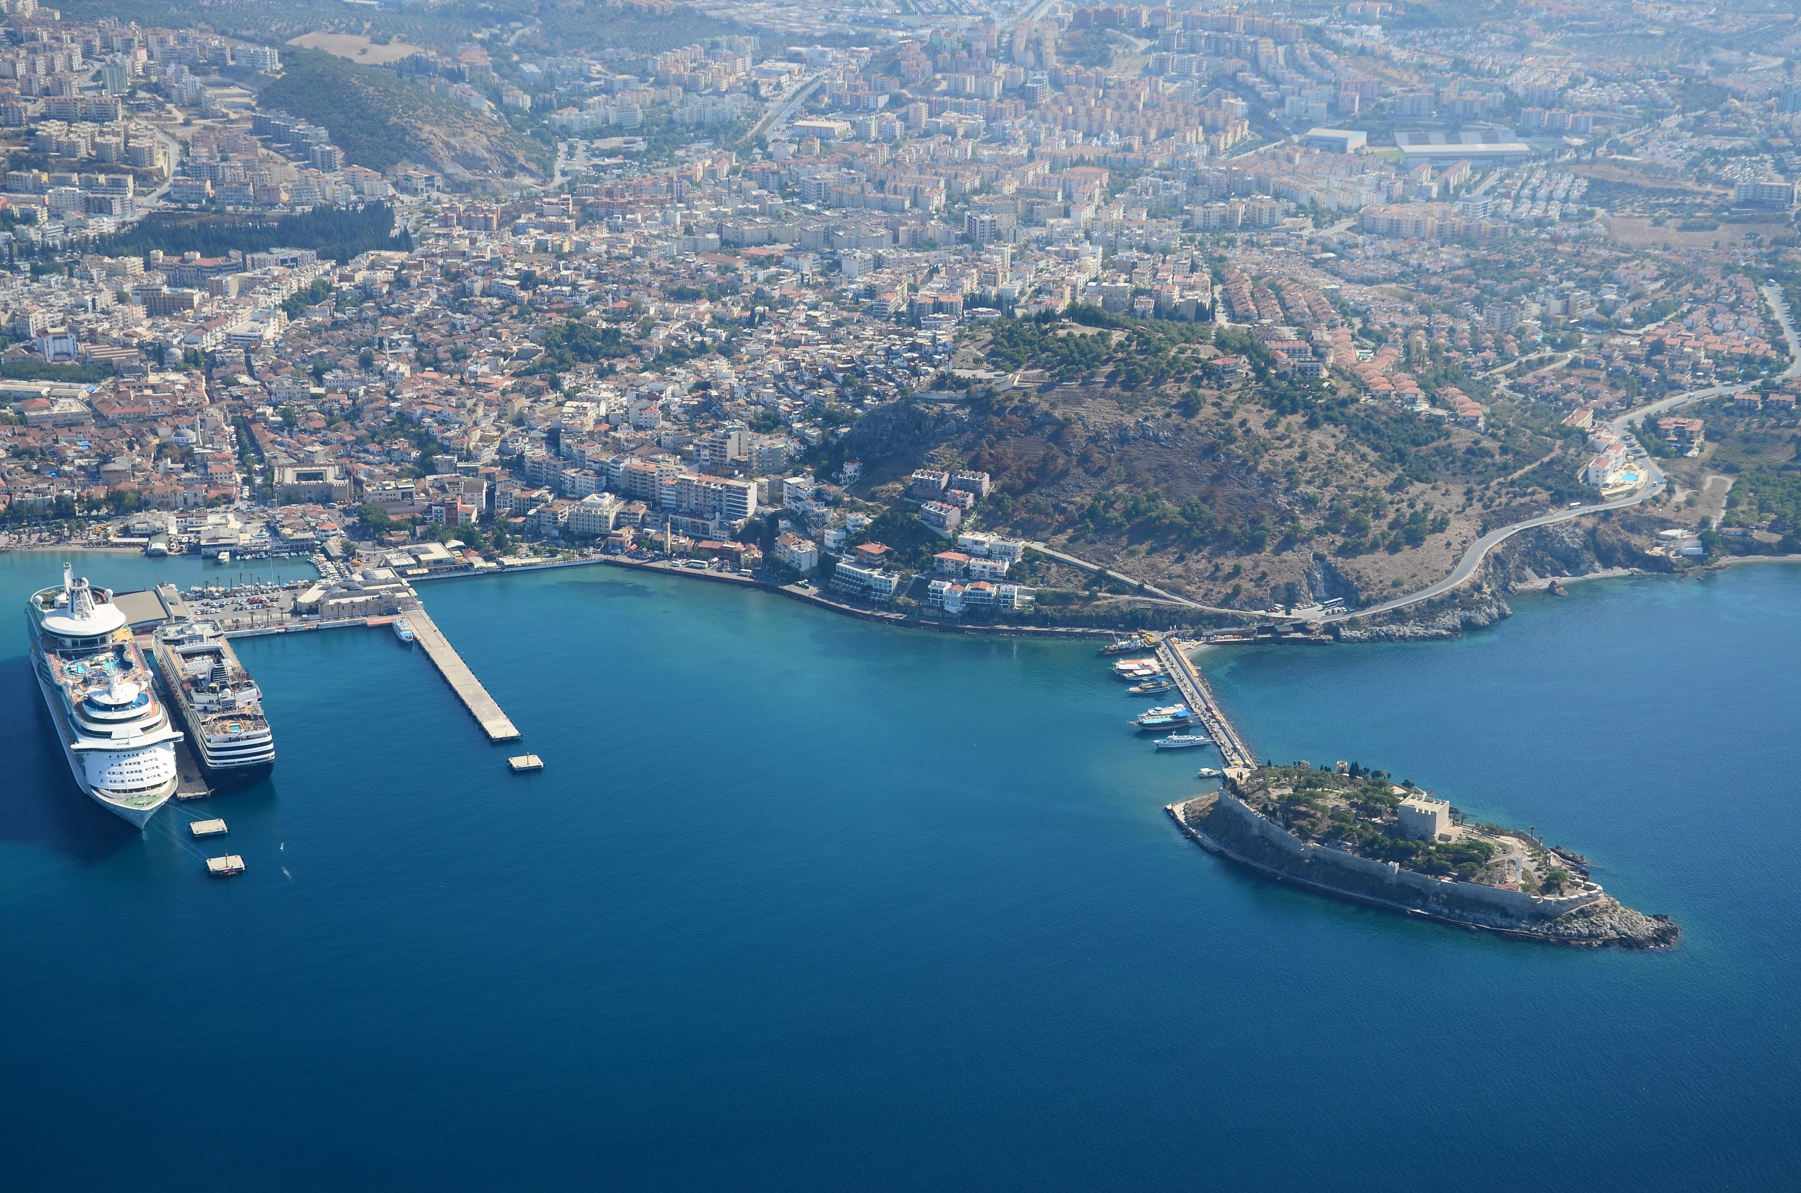

T.C.
KUŞADASI BELEDİYESİ
FEN İŞLERİ MÜDÜRLÜĞÜ
KUŞADASI İLÇESİ HACIFEYZULLAH VE DAĞ MAHALLERİ ZEMİN KAPLAMASI İLE ORİENT-GRAND BAAZAR BÖLGESİNİN TURİZM SEZONUNA YETİŞTİRİLMESİ YAPIM İŞİ

Slide 2
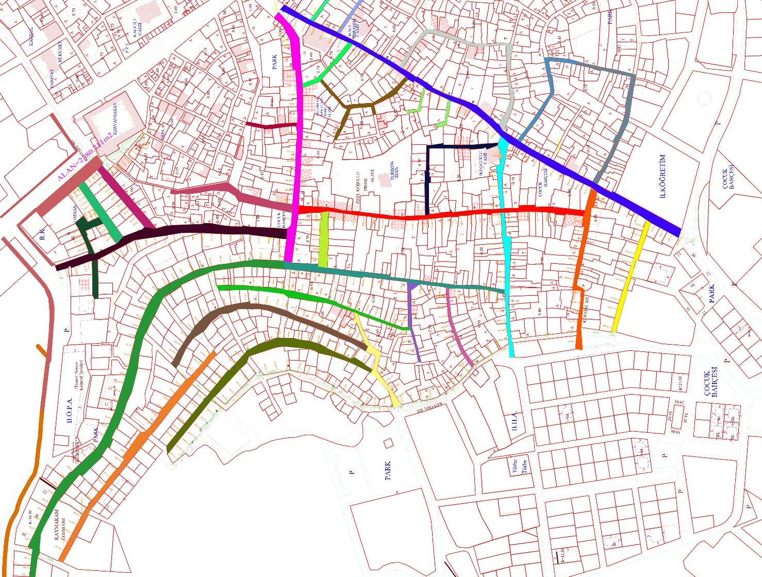
ÇALIŞMA SAHASI MAHAL LİSTESİ
1
YILDIZ SOKAK
KESKİN SOKAK
ASLANLAR CADDESİ
KAYNAK SOKAK
1) ASLANLAR CADDESİ 25) GRAND BAZAAR
2) YILDIRIM CADDESİ 26) ORİENT BAZAAR
3) KIBRIS CADDESİ 27) KIBRIS CADDESİ
4) BEZİRGAN SOKAK 28) ALTIN SOKAK
5) SOYSAL SOKAK 29) KESKİN SOKAK
6) ANIT SOKAK
7) SAMARALİ SOKAK
8) İLERİ SOKAK
9) KANAT SOKAK
10) GÜZEL SOKAK
11 ) KUTLU SOKAK
12 ) MENEKŞE SOKAK
13) KAYNAK SOKAK
14) YALÇIN SOKAK
15) BEHÇET SOKAK
16) UĞURLU SOKAK
17) GÜMÜŞ SOKAK
18) ZAFER SOKAK
19) MERCAN SOKAK
20) AKIN SOKAK
21) GÖKÇEN SOKAK
22) AK SOKAK
23) MAHMUT ESAD BOZKURT CADDESİ
24) BUYRAL SOKAK
BEHÇET SOKAK
YALÇIN SOKAK
GÜMÜŞ SOKAK
UĞURLU SOKAK
ORİET BAZAAR
KUTLU SOKAK
GRAND BAZAAR
ALTIN SOKAK
MAHMUT ESAT BOZKURT CADDESİ
MENEKŞE SOKAK
SOYSAL SOKAK
BUYRAL SOKAK
İLERİ SOKAK
ANIT SOKAK
SAMARALİ SOKAK
KIBRIS CADDESİ
AK SOKAK
YILDIRIM CADDESİ
GÖKÇEN SOKAK
BEZİRGAN SOKAK
KANAT SOKAK
GÜZEL SOKAK
DOĞRU-KAYA ALDOĞAN SOKAK
İMAM SOKAK
KENAR SOKAK
MERCAN SOKAK
KUŞADASI İLÇESİ HACIFEYZULLAH VE DAĞ MAHALLERİ ZEMİN KAPLAMASI İLE ORİENT-GRAND BAAZAR BÖLGESİNİN TURİZM SEZONUNA YETİŞTİRİLMESİ YAPIM İŞİ

Slide 3
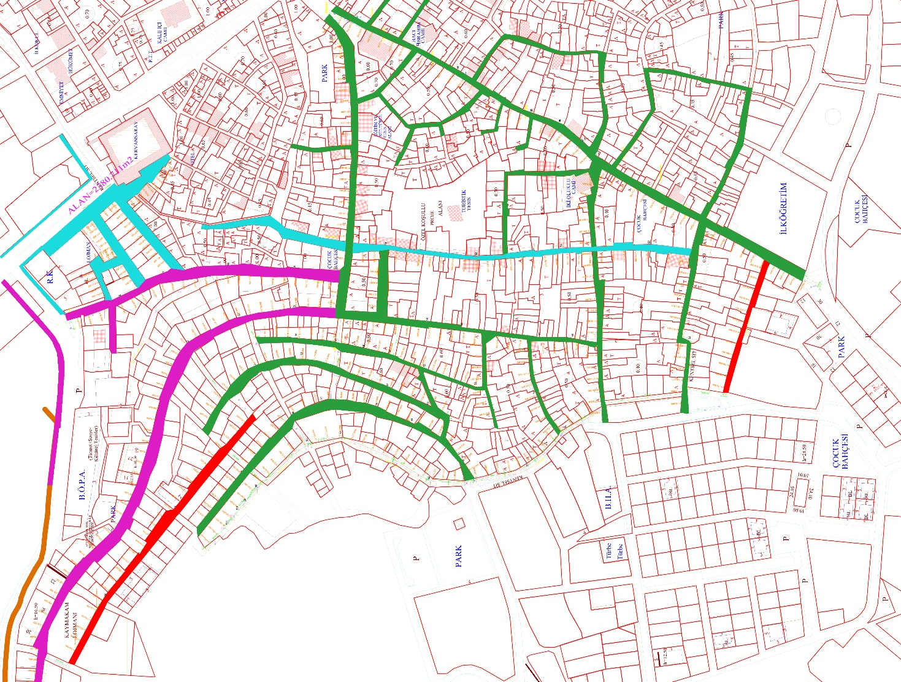
YOL KAPLAMA CİNSİ
2
YILDIZ SOKAK
KESKİN SOKAK
ASLANLAR CADDESİ
DOĞAL TAŞ
KAPLAMA
KAYNAK SOKAK
BEGONİT KAPLAMA
KİLİT PARKE
COLOURMİX
BEHÇET SOKAK
YALÇIN SOKAK
GÜMÜŞ SOKAK
UĞURLU SOKAK
Aslanlar Caddesi
Yıldırım Caddesi
Yalçın Sokak
Efe Sokak
Kenar Sokak
Soysal Sokak
Akın Sokak
Gökçen Sokak
Kanat Sokak
Güzel Sokak
İleri Sokak
Ak Sokak
Doğru-Kaya Aldoğan Sokak
İmam Sokak
Kutlu Sokak
Gümüş Sokak
Uğurlu Sokak
Behçet Sokak
Zafer Sokak
Keskin Sokak
Yıldız Sokak
Kaynak Sokak
Yalçın Sokak
Kıbrıs Caddesi
Buyral Sokak
Bezirgan Sokak
Samarali Sokak
Mercan Sokak
Anıt Sokak
Menekşe Sokak
Grand Bazaar
Orient Bazaar
Buyral Sokak
Mahmut Esat
Bozkurt Caddesi
Şimşek Sokak
ORİET BAZAAR
KUTLU SOKAK
GRAND BAZAAR
ALTIN SOKAK
MAHMUT ESAT BOZKURT CADDESİ
MENEKŞE SOKAK
SOYSAL SOKAK
BUYRAL SOKAK
İLERİ SOKAK
ANIT SOKAK
SAMARALİ SOKAK
KIBRIS CADDESİ
AK SOKAK
YILDIRIM CADDESİ
GÖKÇEN SOKAK
BEZİRGAN SOKAK
KANAT SOKAK
GÜZEL SOKAK
DOĞRU-KAYA ALDOĞAN SOKAK
İMAM SOKAK
KENAR SOKAK
MERCAN SOKAK
KUŞADASI İLÇESİ HACIFEYZULLAH VE DAĞ MAHALLERİ ZEMİN KAPLAMASI İLE ORİENT-GRAND BAAZAR BÖLGESİNİN TURİZM SEZONUNA YETİŞTİRİLMESİ YAPIM İŞİ

Slide 4
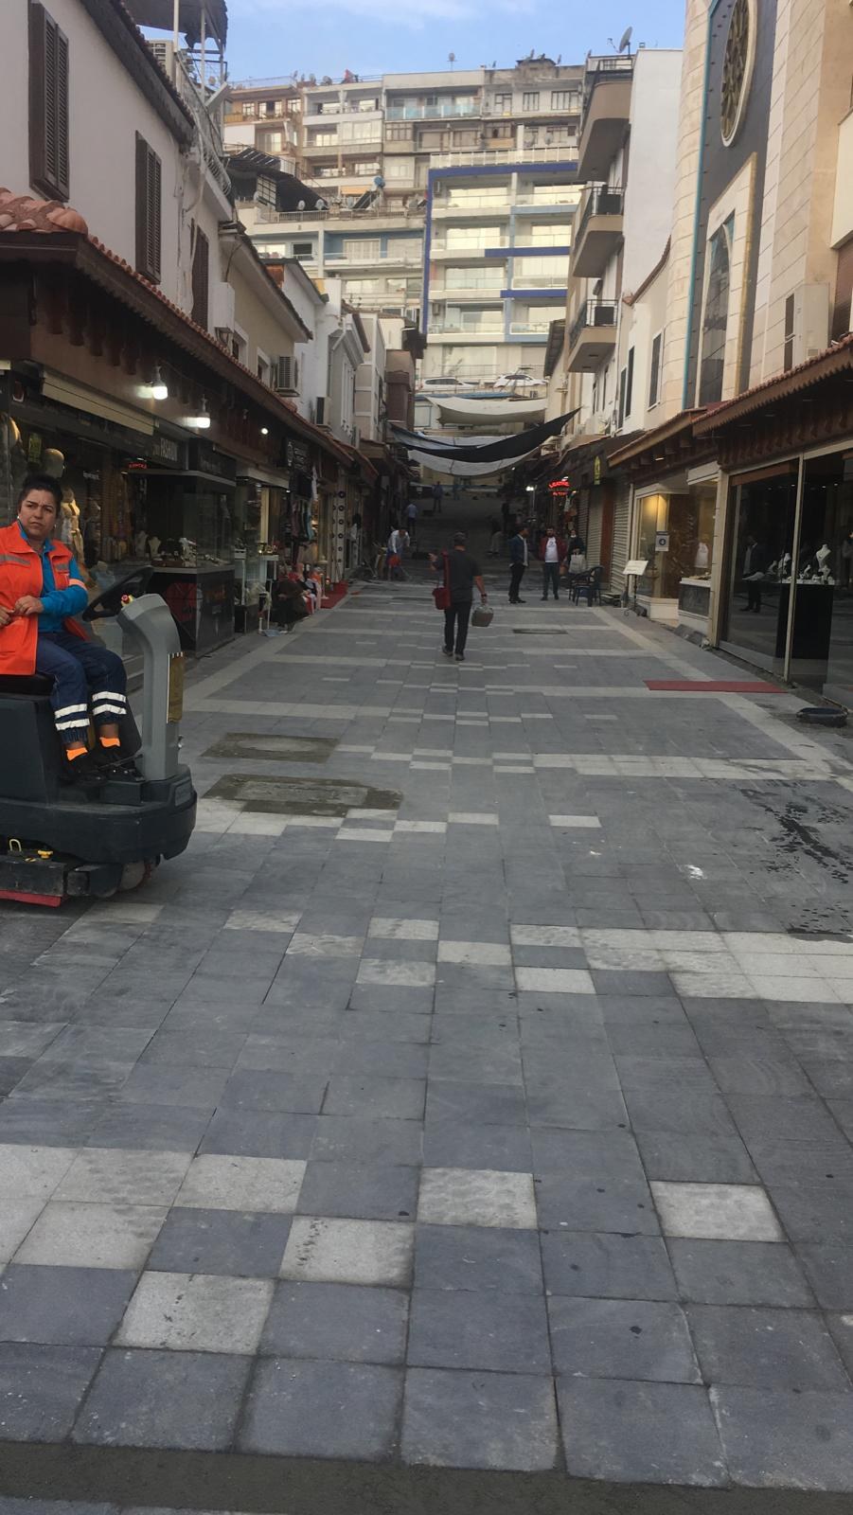
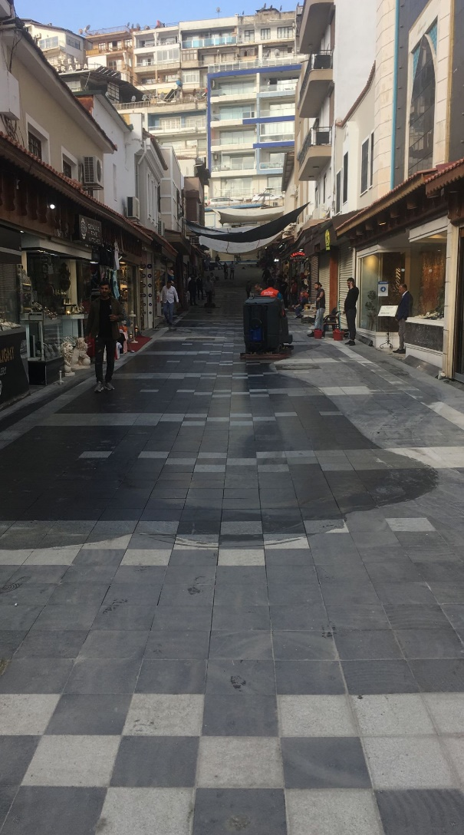
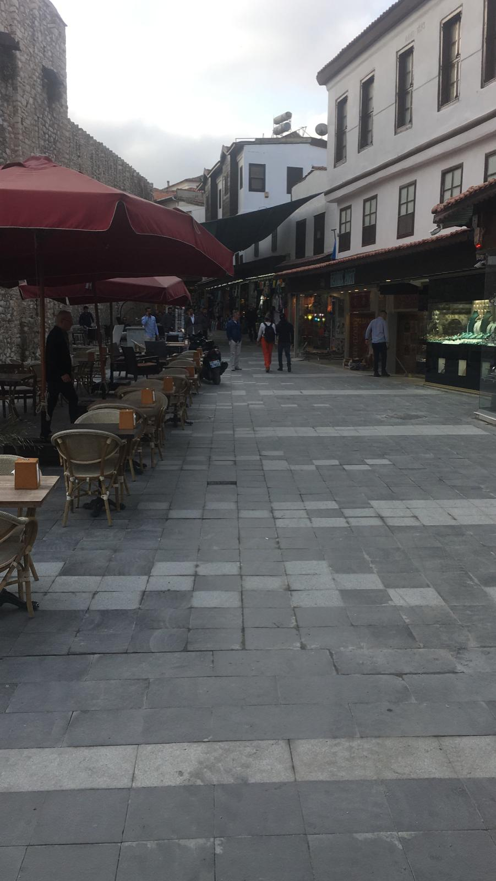
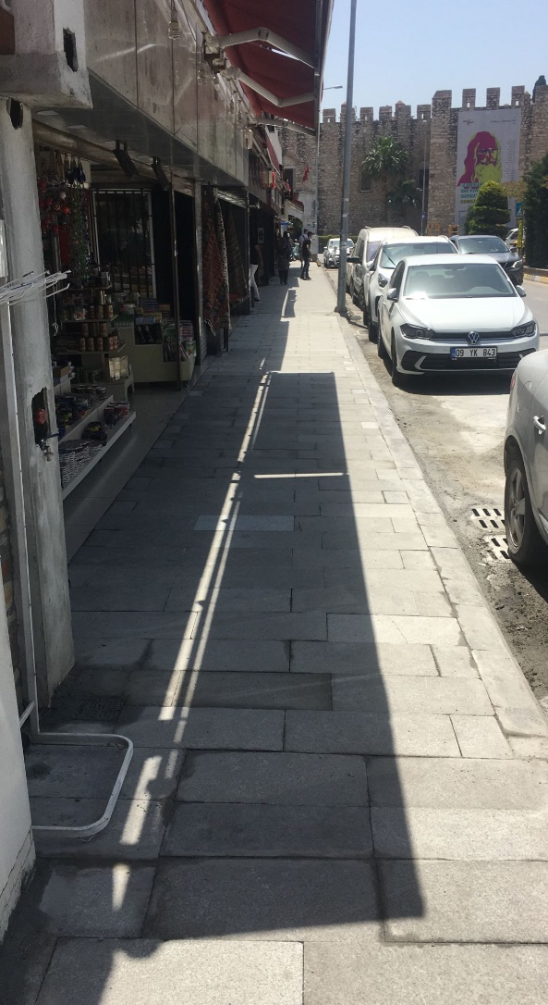
GRAND ORİENT BAZAAR DOĞAL TAŞ KAPLAMA ÇALIŞMASI
3
KUŞADASI İLÇESİ HACIFEYZULLAH VE DAĞ MAHALLERİ ZEMİN KAPLAMASI İLE ORİENT-GRAND BAAZAR BÖLGESİNİN TURİZM SEZONUNA YETİŞTİRİLMESİ YAPIM İŞİ

Slide 5
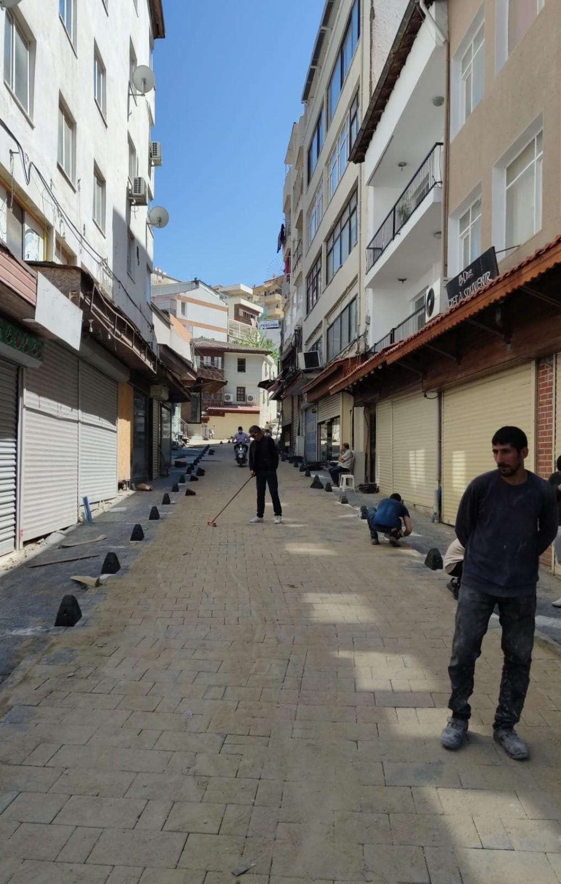
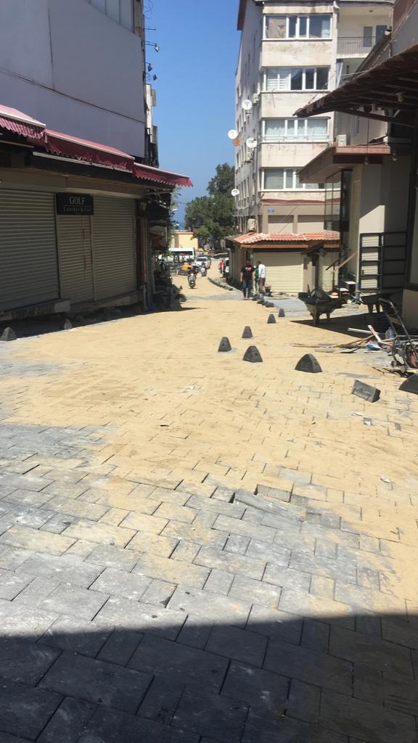
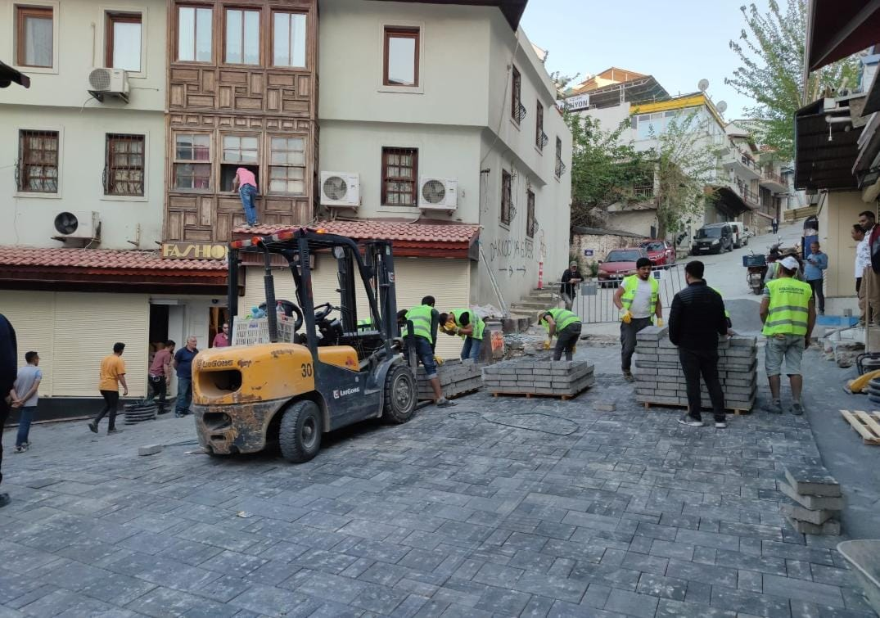
KIBRIS CADDESİ COLOURMİX KAPLAMA ÇALIŞMASI
4
KUŞADASI İLÇESİ HACIFEYZULLAH VE DAĞ MAHALLERİ ZEMİN KAPLAMASI İLE ORİENT-GRAND BAAZAR BÖLGESİNİN TURİZM SEZONUNA YETİŞTİRİLMESİ YAPIM İŞİ

Slide 6
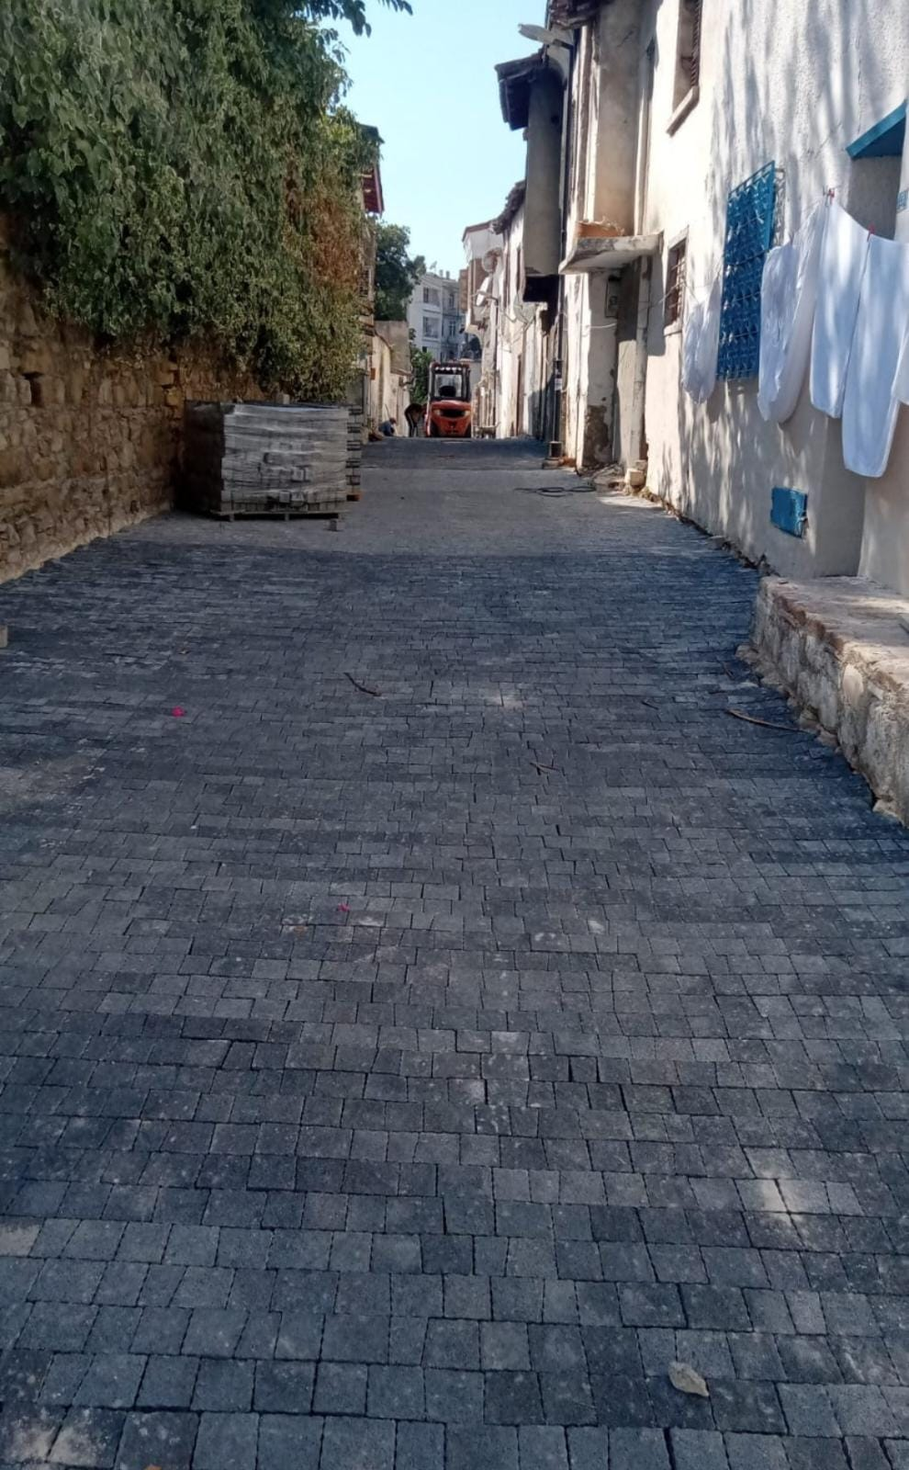
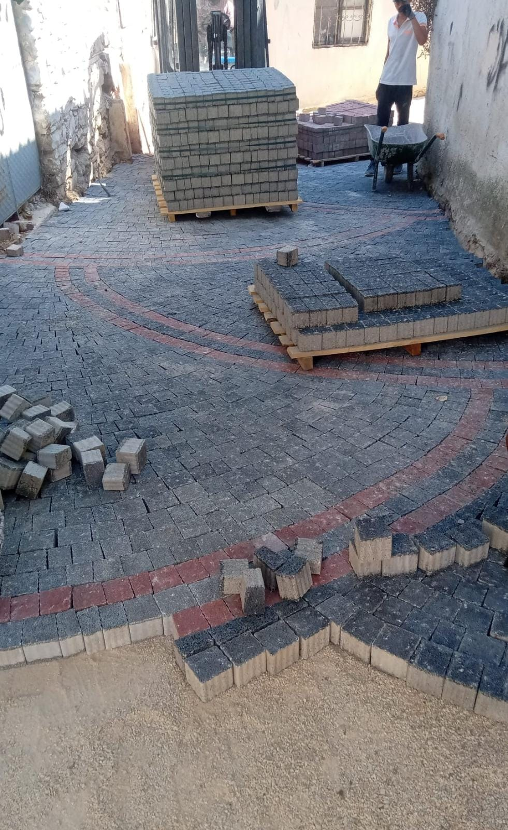
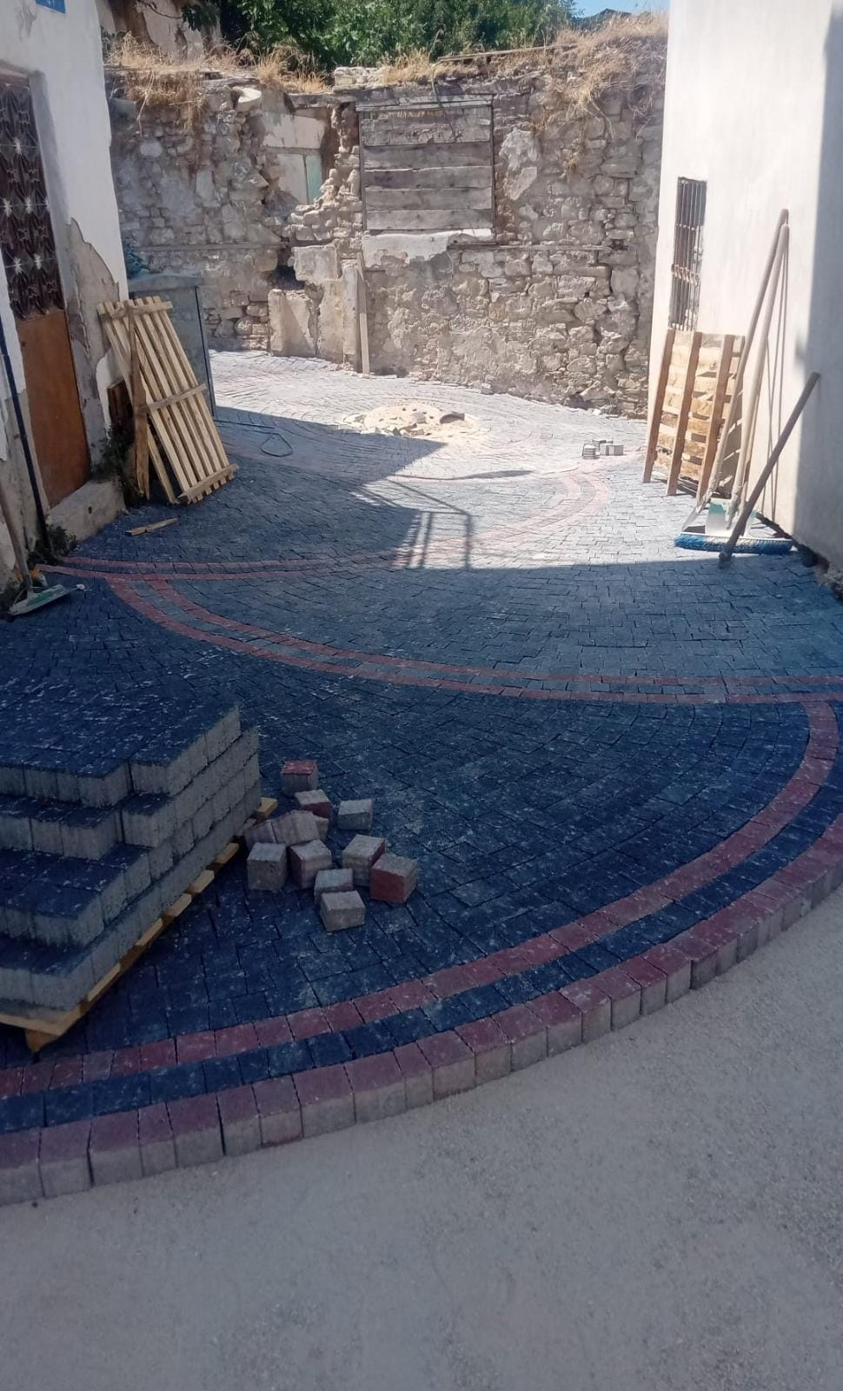
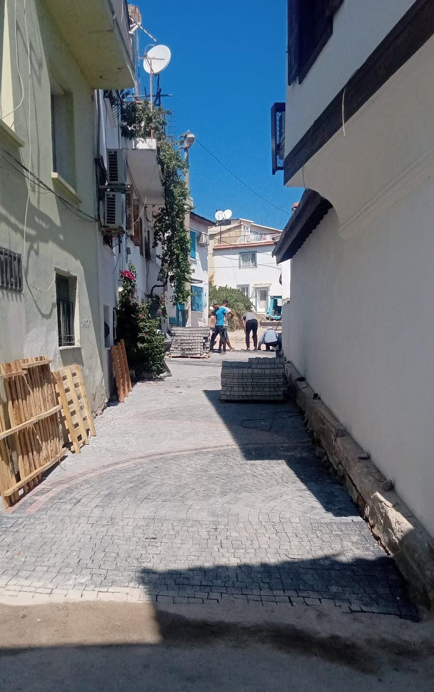
BEGONİT KAPLAMA ÇALIŞMALARI
5
KUŞADASI İLÇESİ HACIFEYZULLAH VE DAĞ MAHALLERİ ZEMİN KAPLAMASI İLE ORİENT-GRAND BAAZAR BÖLGESİNİN TURİZM SEZONUNA YETİŞTİRİLMESİ YAPIM İŞİ

Slide 7
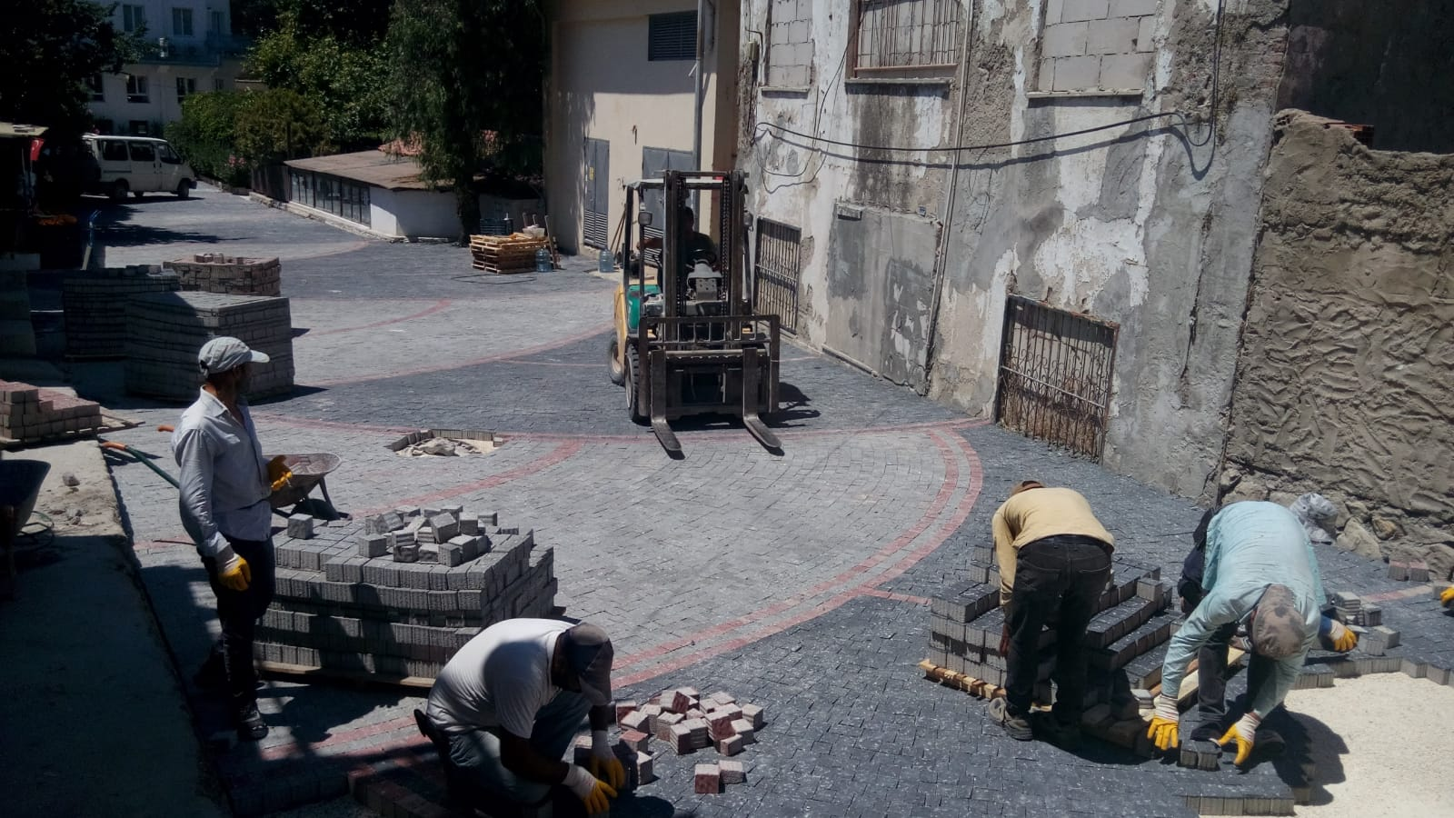
BEGONİT KAPLAMA ÇALIŞMALARI
6
KUŞADASI İLÇESİ HACIFEYZULLAH VE DAĞ MAHALLERİ ZEMİN KAPLAMASI İLE ORİENT-GRAND BAAZAR BÖLGESİNİN TURİZM SEZONUNA YETİŞTİRİLMESİ YAPIM İŞİ

Slide 8
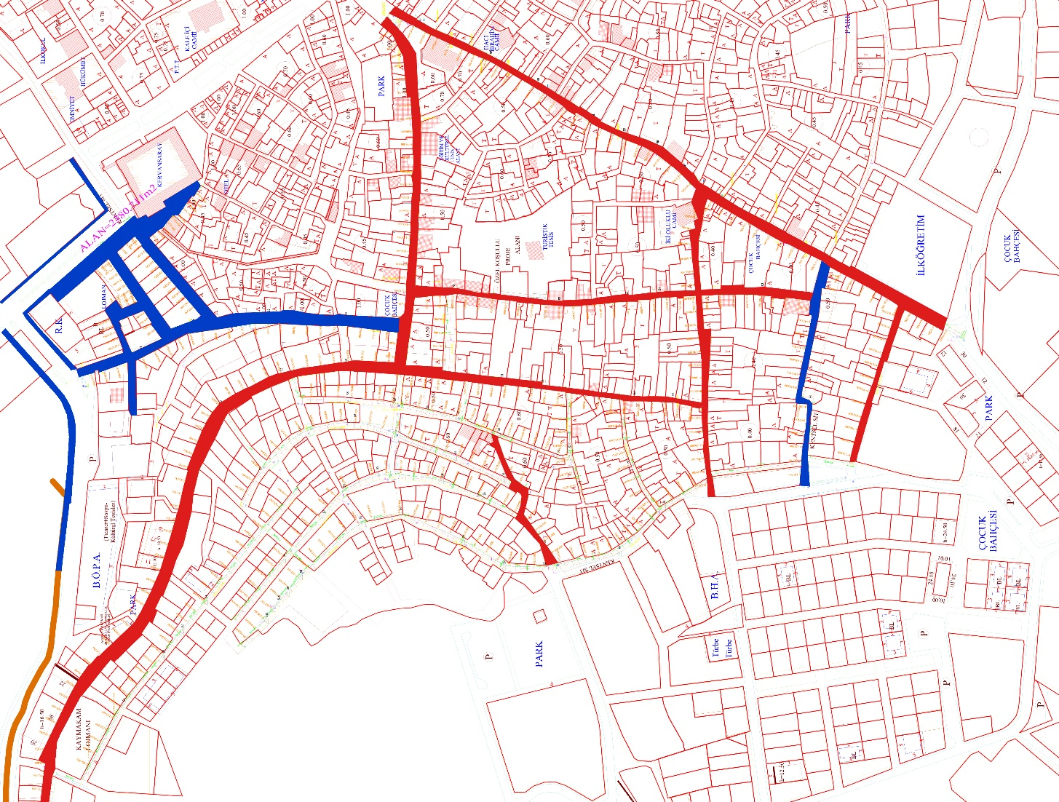
YAĞMUR SUYU DRENAJ HATTI ÇALIŞMASI
7
ÇALIŞMA TAMAMLANAN SOKAKLAR
ÇALIŞMA DEVAM EDEN SOKAKLAR
ASLANLAR CADDESİ
Grand Bazaar
Orient Bazaar
Kıbrıs Caddesi (%50)
Şimşek Sokak
Mahmut Esat Bozkurt Caddesi
Soysal Sokak
ORİET BAZAAR
YILDIRIM CADDESİ
Samarali Sokak
Kanat Sokak
Kıbrıs Caddesi (%50)
Güzel Sokak
Anıt Sokak
Yıldırım Caddesi
İleri Sokak
Bezirgan Sokak
Aslanlar Caddesi
GRAND BAZAAR
MAHMUT ESAT BOZKURT CADDESİ
BUYRAL SOKAK
SOYSAL SOKAK
ANIT SOKAK
İLERİ SOKAK
KIBRIS CADDESİ
SAMARALİ SOKAK
BEZİRGAN SOKAK
GÜZEL SOKAK
KANAT SOKAK
KUŞADASI İLÇESİ HACIFEYZULLAH VE DAĞ MAHALLERİ ZEMİN KAPLAMASI İLE ORİENT-GRAND BAAZAR BÖLGESİNİN TURİZM SEZONUNA YETİŞTİRİLMESİ YAPIM İŞİ

Slide 9
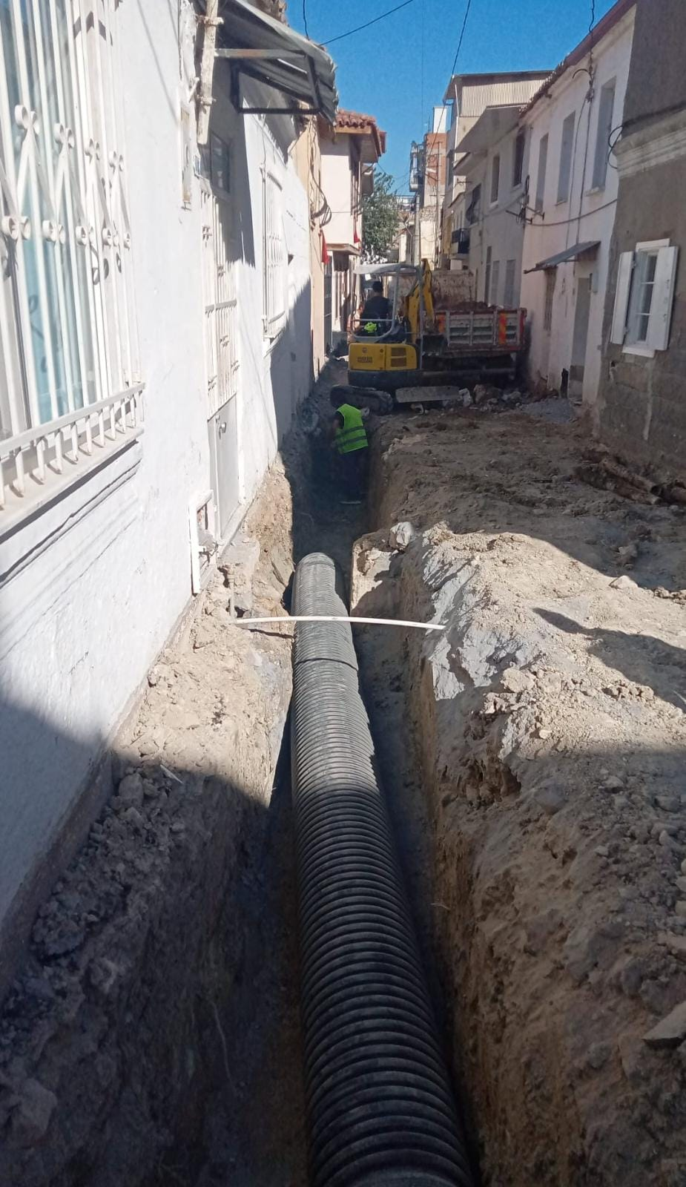
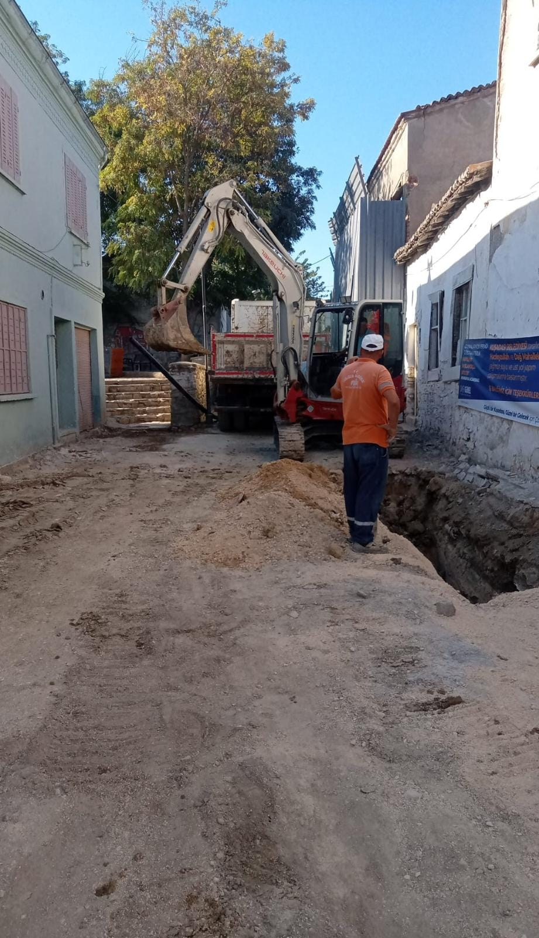
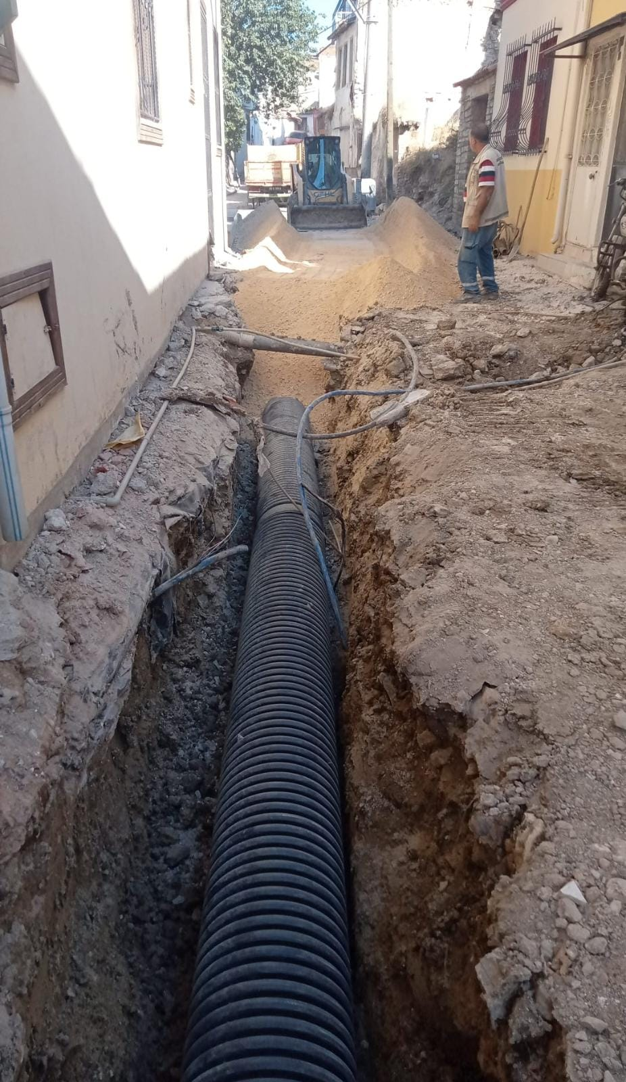
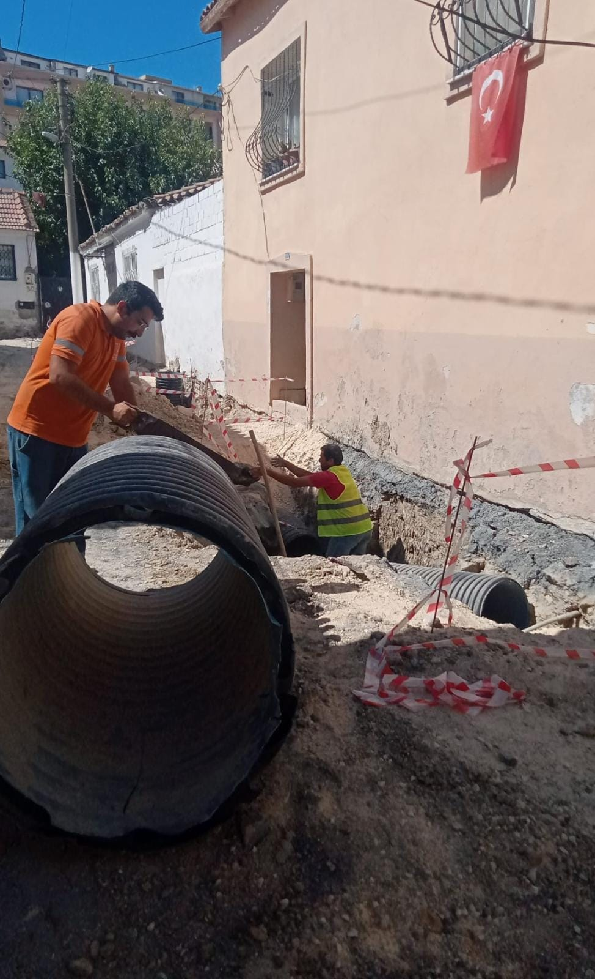
YAĞMURSUYU ALTYAPI ÇALIŞMALARI
8
KUŞADASI İLÇESİ HACIFEYZULLAH VE DAĞ MAHALLERİ ZEMİN KAPLAMASI İLE ORİENT-GRAND BAAZAR BÖLGESİNİN TURİZM SEZONUNA YETİŞTİRİLMESİ YAPIM İŞİ

Slide 10
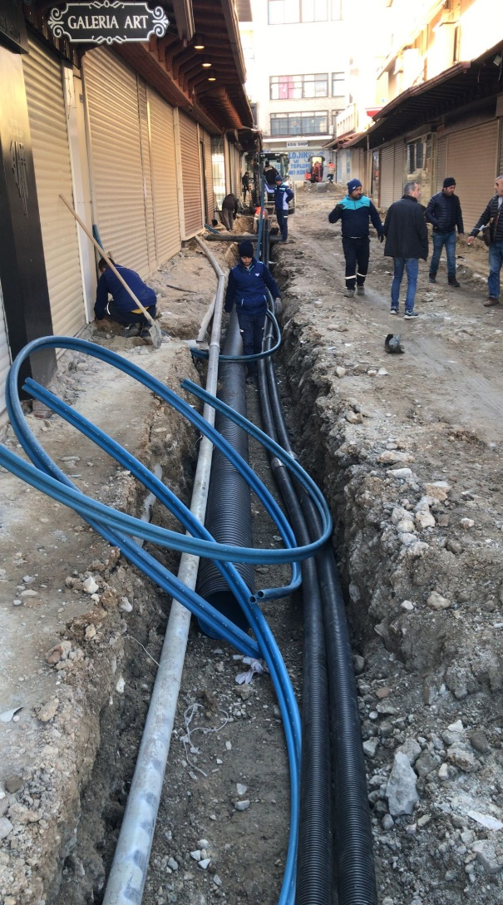
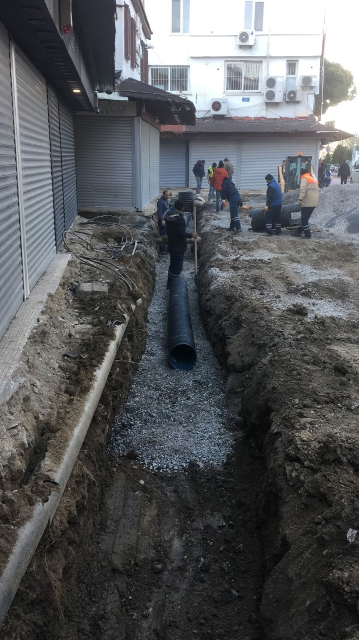
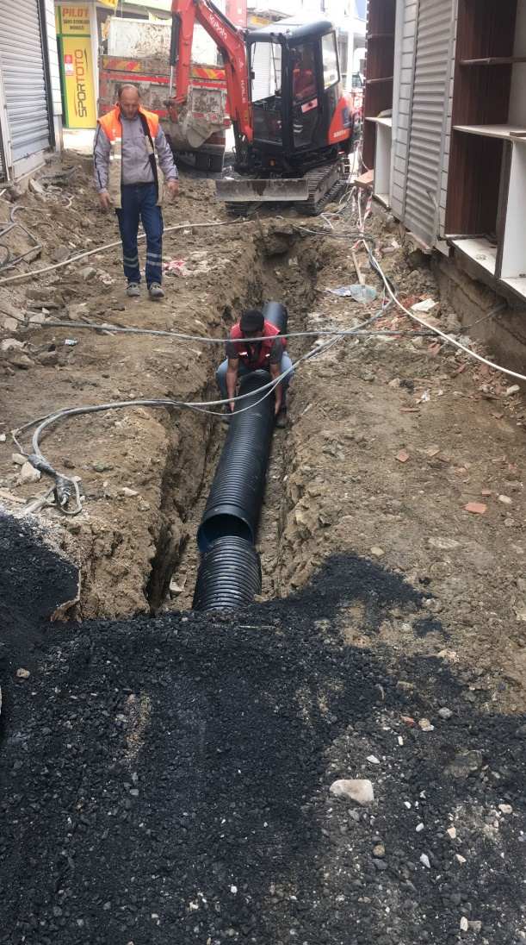
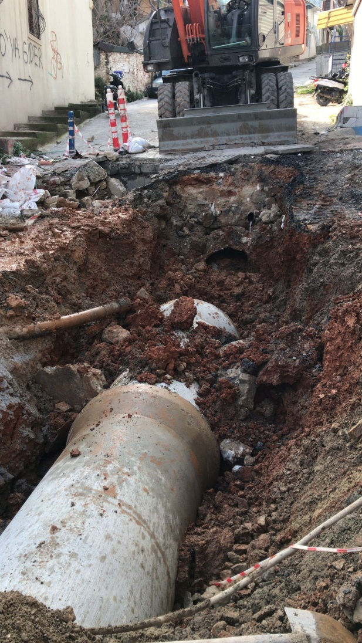
YAĞMURSUYU ALTYAPI ÇALIŞMALARI
9
KUŞADASI İLÇESİ HACIFEYZULLAH VE DAĞ MAHALLERİ ZEMİN KAPLAMASI İLE ORİENT-GRAND BAAZAR BÖLGESİNİN TURİZM SEZONUNA YETİŞTİRİLMESİ YAPIM İŞİ

Slide 11
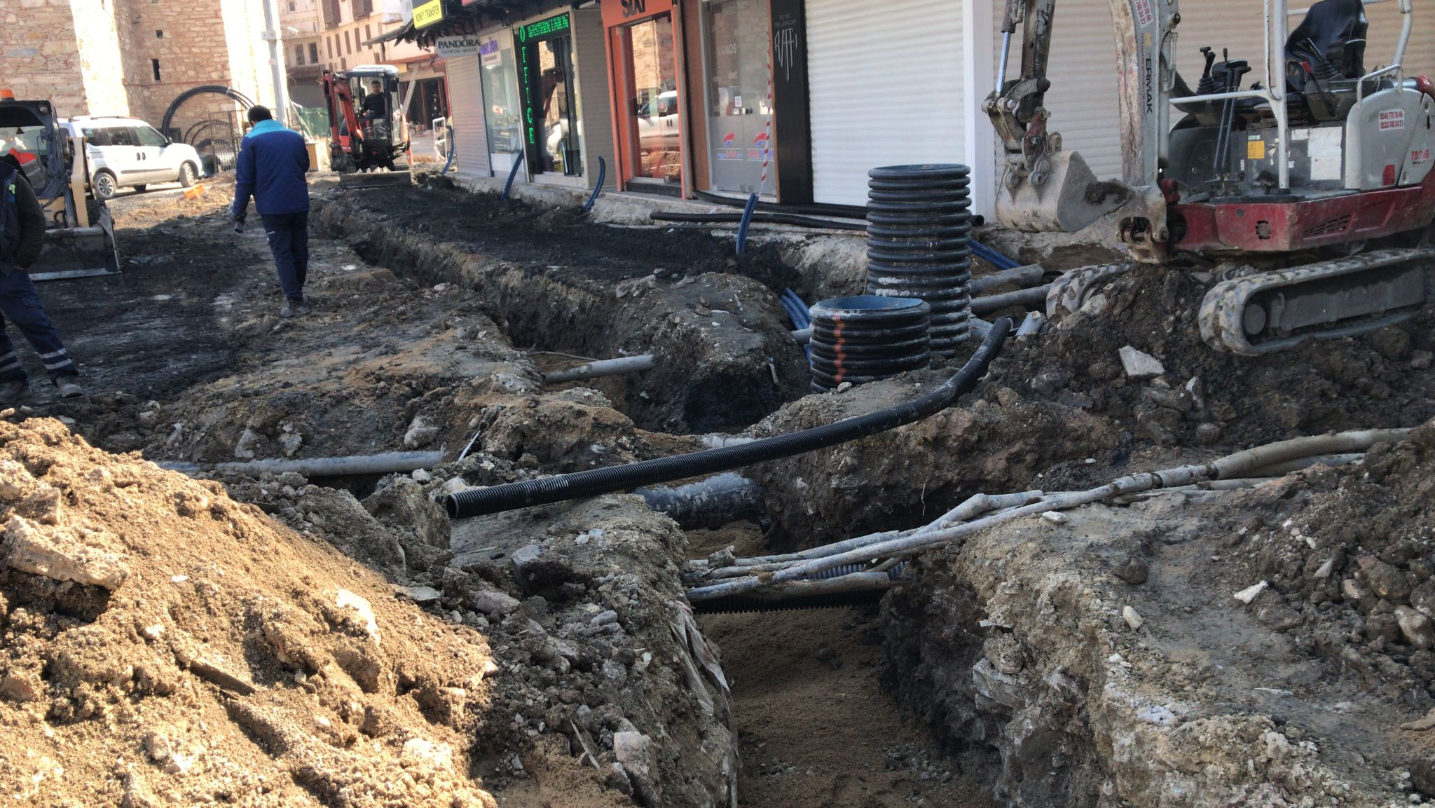
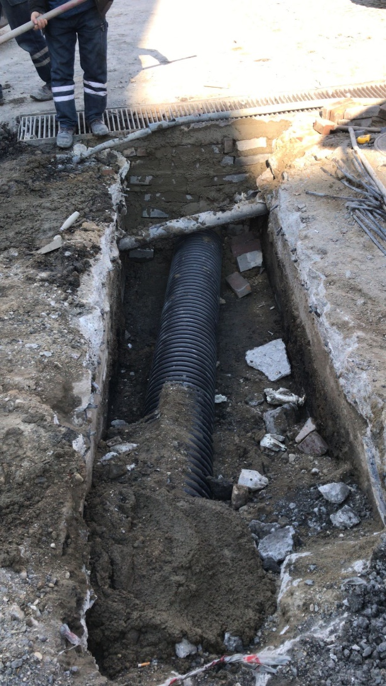
YAĞMURSUYU ALTYAPI ÇALIŞMALARI
10
KUŞADASI İLÇESİ HACIFEYZULLAH VE DAĞ MAHALLERİ ZEMİN KAPLAMASI İLE ORİENT-GRAND BAAZAR BÖLGESİNİN TURİZM SEZONUNA YETİŞTİRİLMESİ YAPIM İŞİ

Slide 12
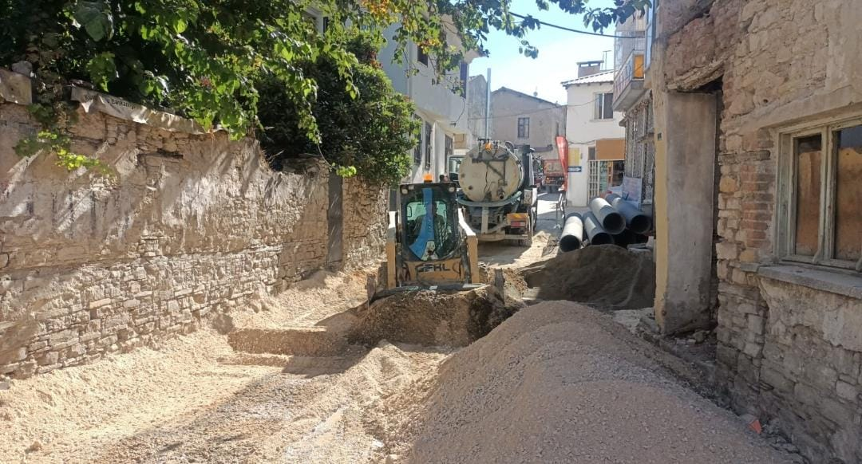
YAĞMURSUYU ALTYAPI ÇALIŞMALARI
11
KUŞADASI İLÇESİ HACIFEYZULLAH VE DAĞ MAHALLERİ ZEMİN KAPLAMASI İLE ORİENT-GRAND BAAZAR BÖLGESİNİN TURİZM SEZONUNA YETİŞTİRİLMESİ YAPIM İŞİ

Slide 13
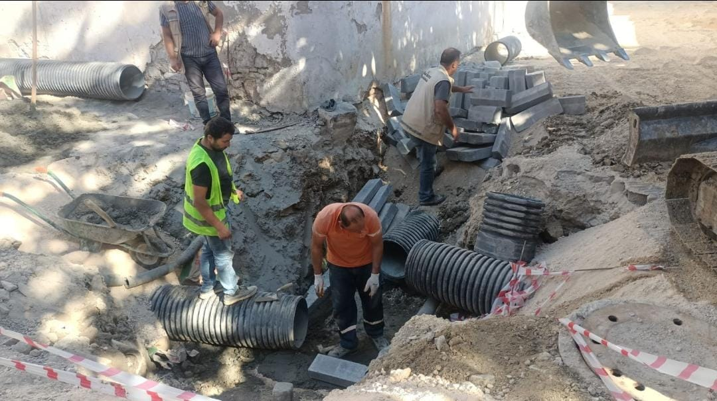
YAĞMURSUYU ALTYAPI ÇALIŞMALARI
12
KUŞADASI İLÇESİ HACIFEYZULLAH VE DAĞ MAHALLERİ ZEMİN KAPLAMASI İLE ORİENT-GRAND BAAZAR BÖLGESİNİN TURİZM SEZONUNA YETİŞTİRİLMESİ YAPIM İŞİ

Slide 14
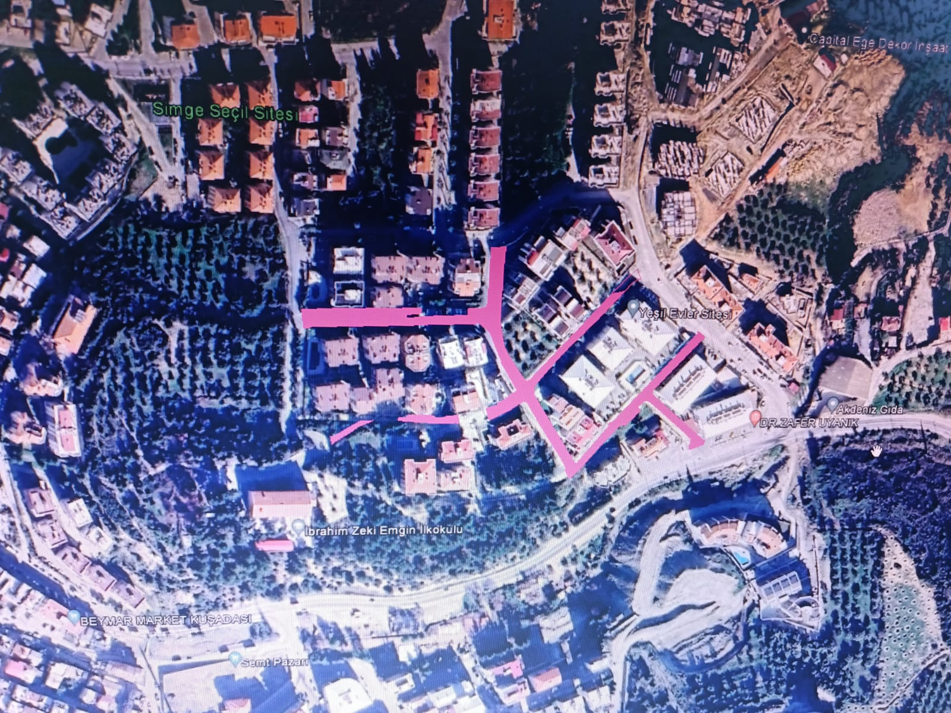
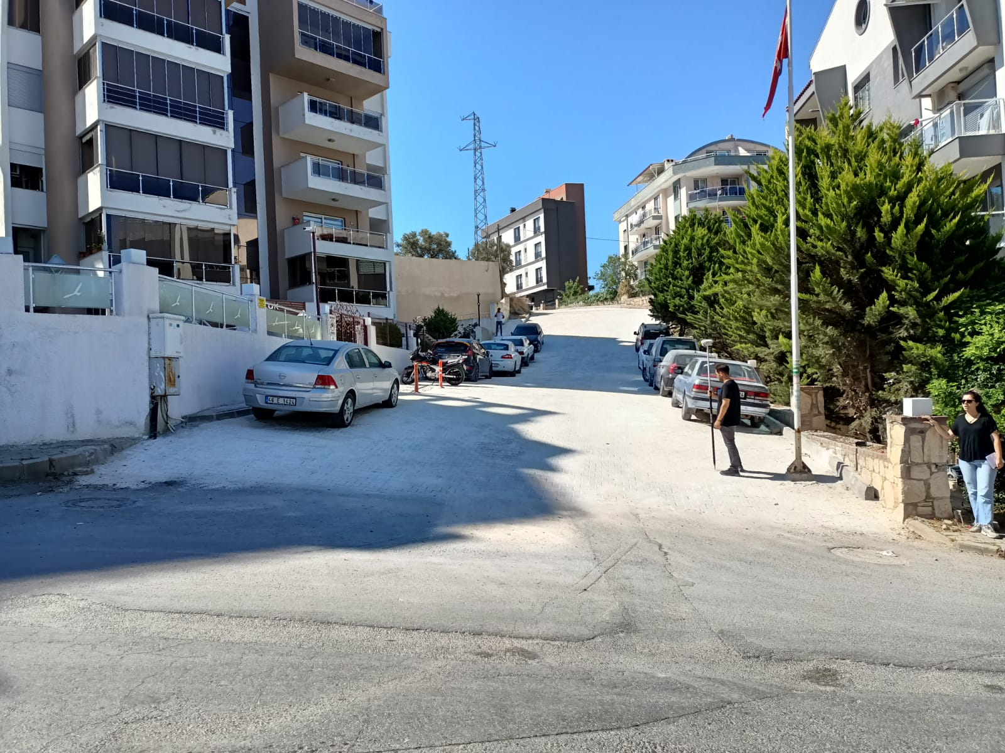
EGE MAHALLESİ RENKLİ EVLER KİLİT PARKE ÇALIŞMASI
13
KİLİT PARKE = 5243 M2
KALDIRIM = 220 M2
BORDÜR = 1020 M
KUŞADASI İLÇESİ HACIFEYZULLAH VE DAĞ MAHALLERİ ZEMİN KAPLAMASI İLE ORİENT-GRAND BAAZAR BÖLGESİNİN TURİZM SEZONUNA YETİŞTİRİLMESİ YAPIM İŞİ

Slide 15
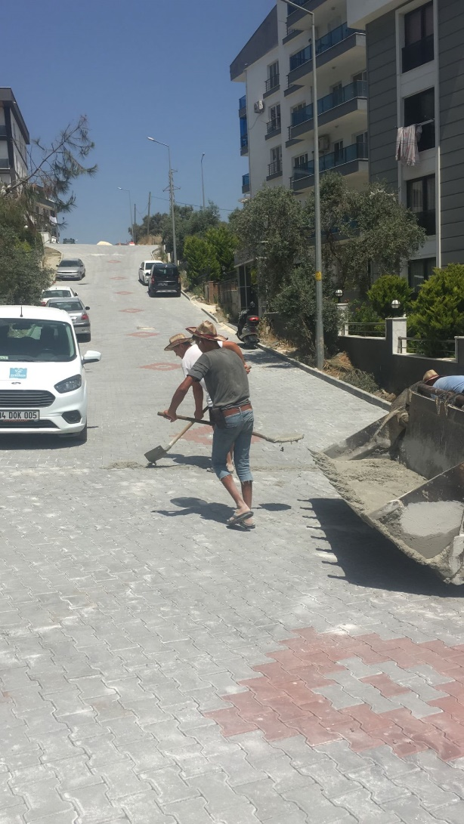
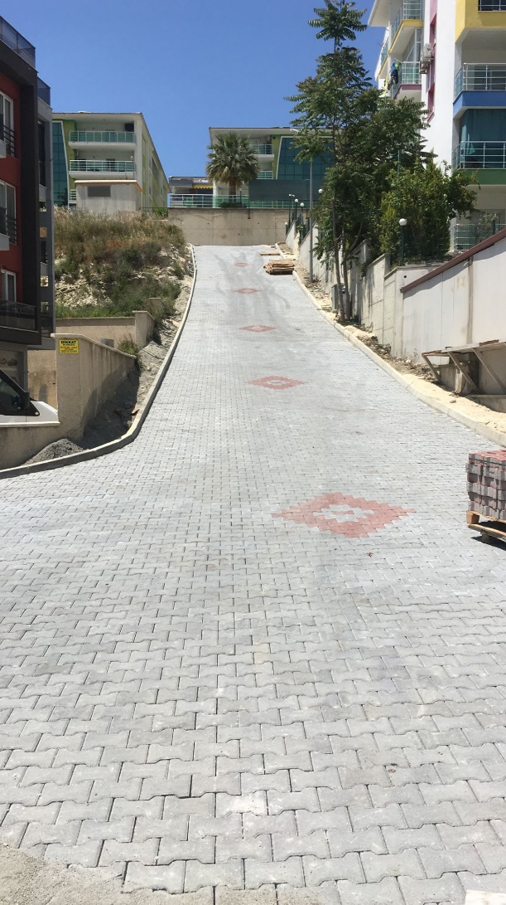
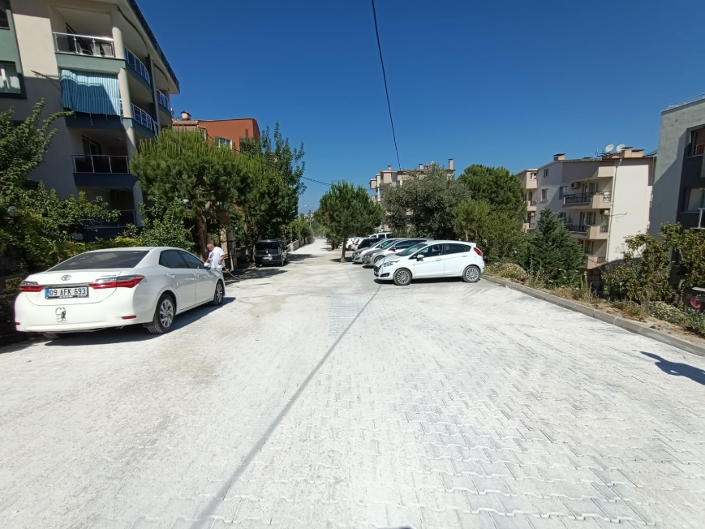
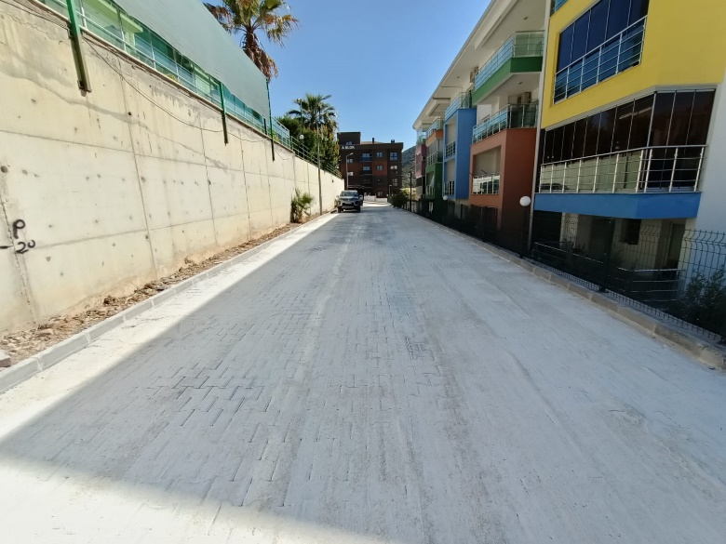
EGE MAHALLESİ RENKLİ EVLER KİLİT PARKE KAPLAMA ÇALIŞMALARI
14
KUŞADASI İLÇESİ HACIFEYZULLAH VE DAĞ MAHALLERİ ZEMİN KAPLAMASI İLE ORİENT-GRAND BAAZAR BÖLGESİNİN TURİZM SEZONUNA YETİŞTİRİLMESİ YAPIM İŞİ

Slide 16
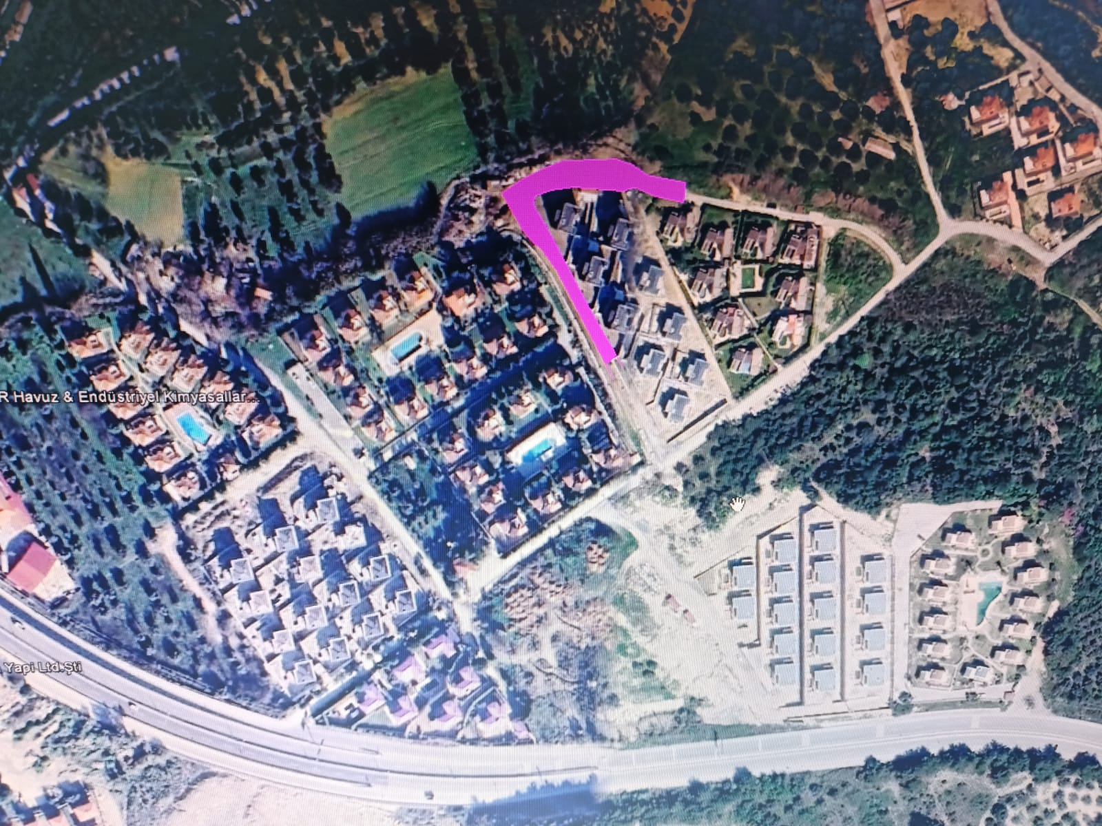
KARAOVA MAHALLESİ 850 SOKAK KİLİT PARKE ÇALIŞMASI
15
KİLİT PARKE = 1892 M2
BORDÜR = 132 M
KUŞADASI İLÇESİ HACIFEYZULLAH VE DAĞ MAHALLERİ ZEMİN KAPLAMASI İLE ORİENT-GRAND BAAZAR BÖLGESİNİN TURİZM SEZONUNA YETİŞTİRİLMESİ YAPIM İŞİ

Slide 17
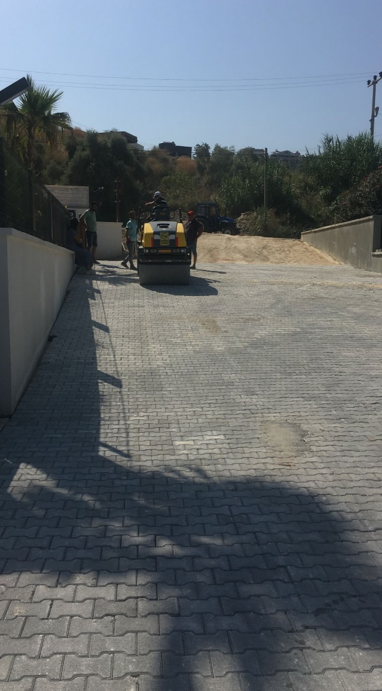
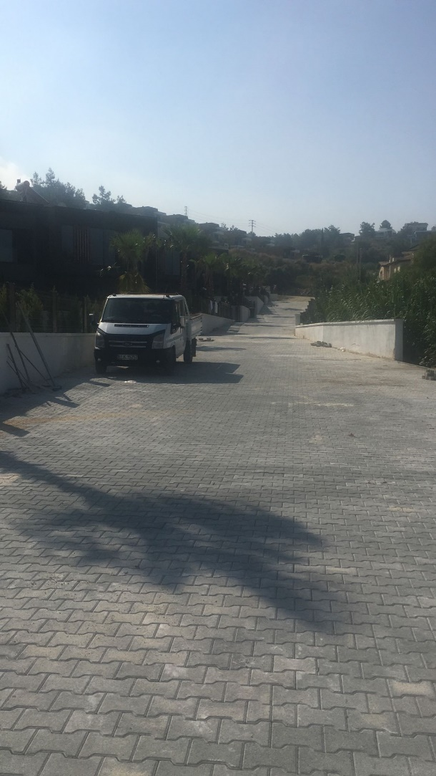
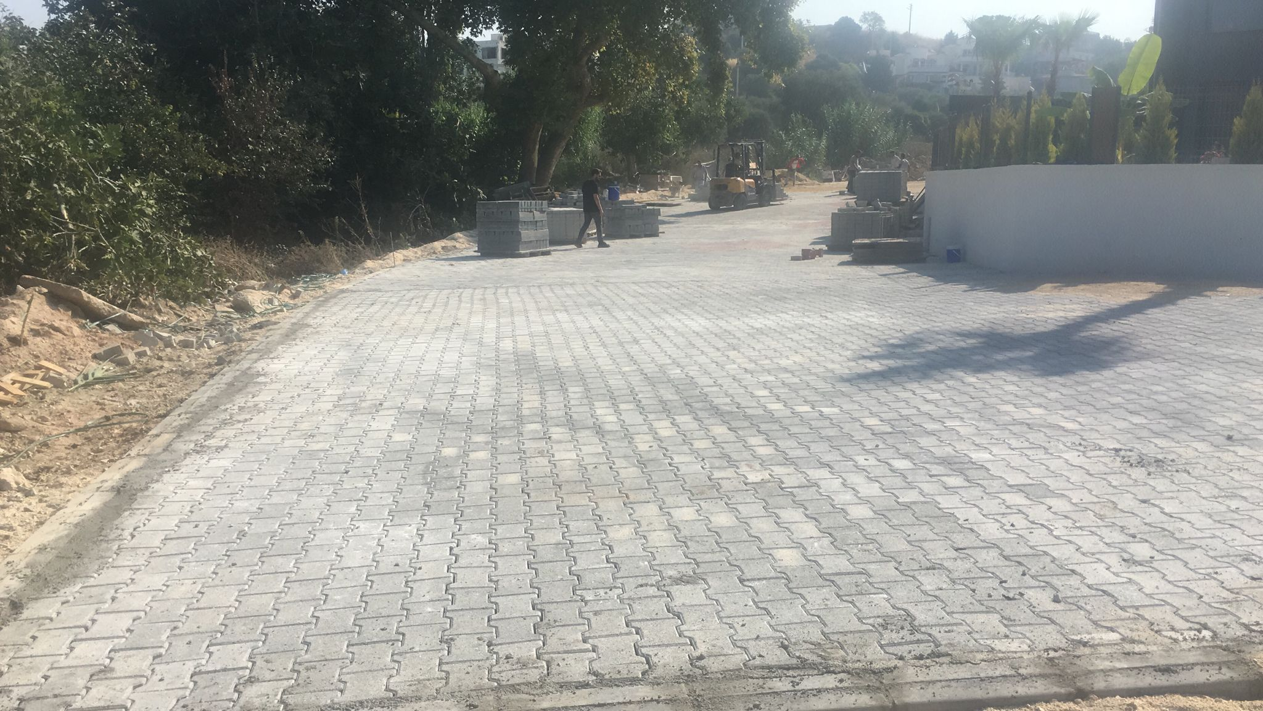
KARAOVA MAHALLESİ 850 SOKAK KİLİT PARKE ÇALIŞMASI
16
KUŞADASI İLÇESİ HACIFEYZULLAH VE DAĞ MAHALLERİ ZEMİN KAPLAMASI İLE ORİENT-GRAND BAAZAR BÖLGESİNİN TURİZM SEZONUNA YETİŞTİRİLMESİ YAPIM İŞİ

Slide 18
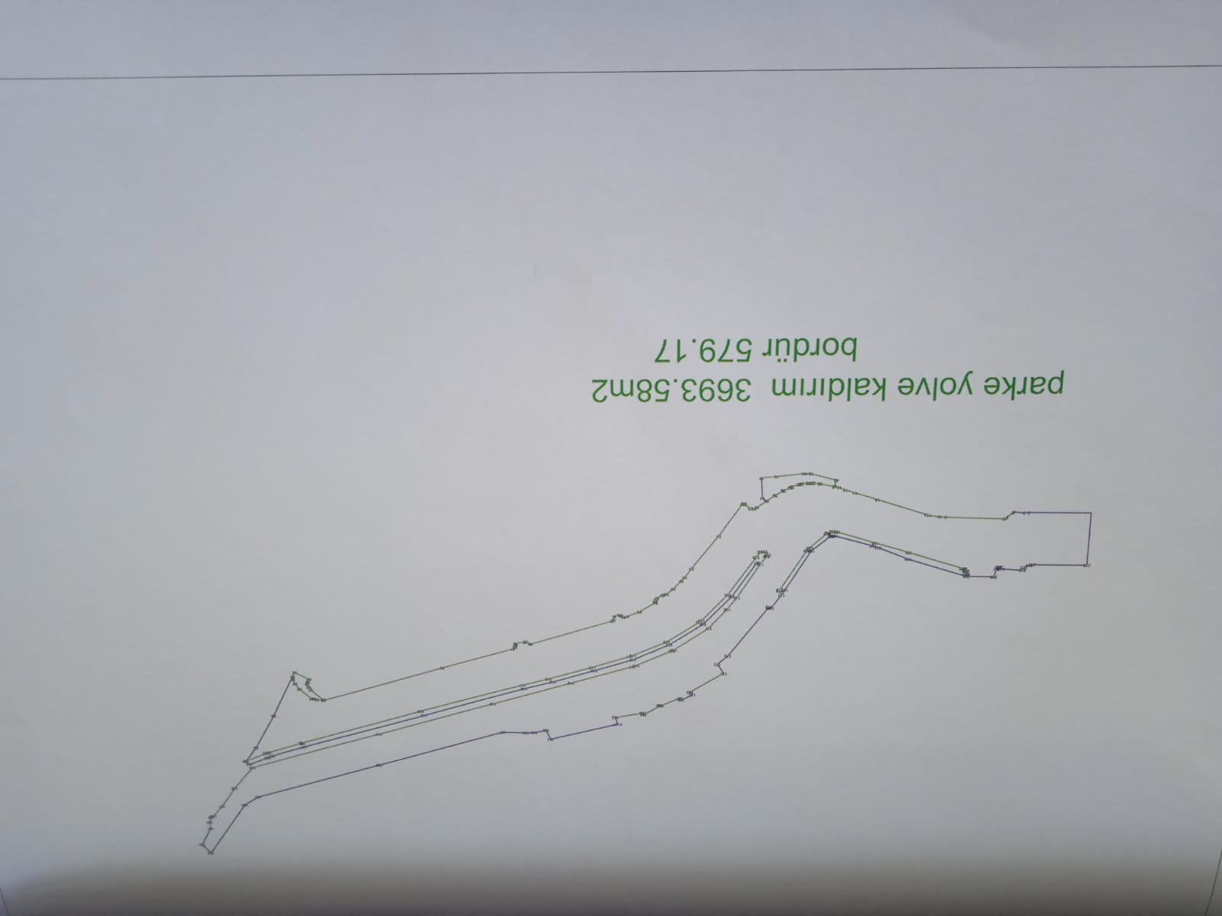
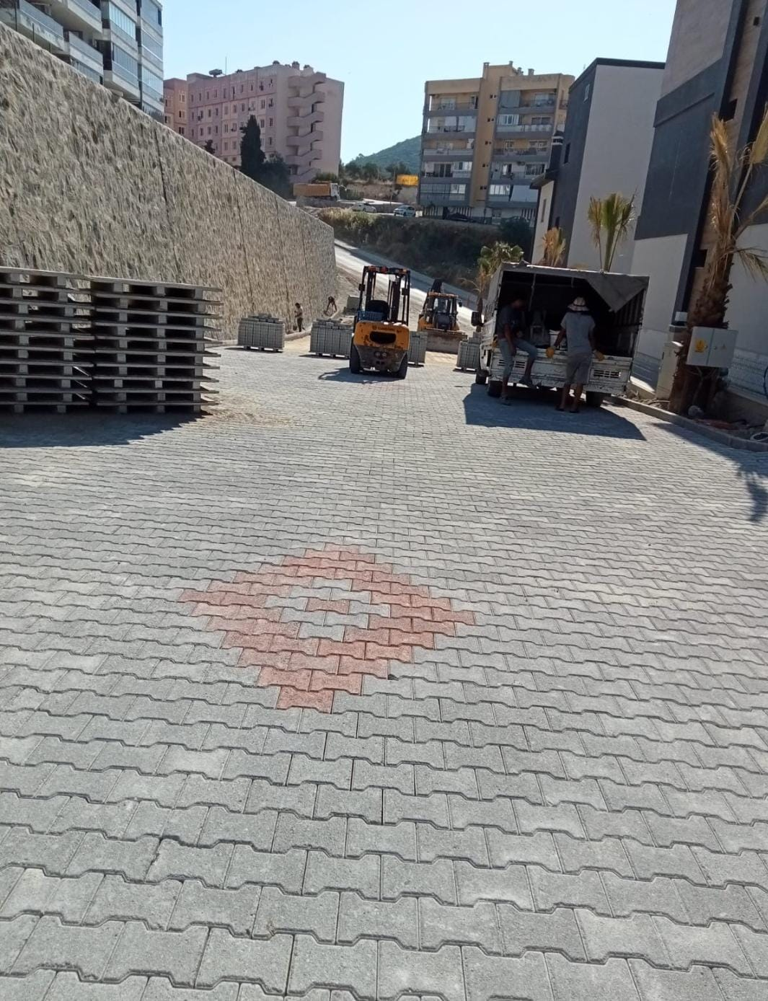
EGE MAHALLESİ DENİZHAN SOKAK KİLİT PARKE ÇALIŞMASI
17
KİLİT PARKE = 3693.58 M2
BORDÜR = 579.17 M
KUŞADASI İLÇESİ HACIFEYZULLAH VE DAĞ MAHALLERİ ZEMİN KAPLAMASI İLE ORİENT-GRAND BAAZAR BÖLGESİNİN TURİZM SEZONUNA YETİŞTİRİLMESİ YAPIM İŞİ

Slide 19
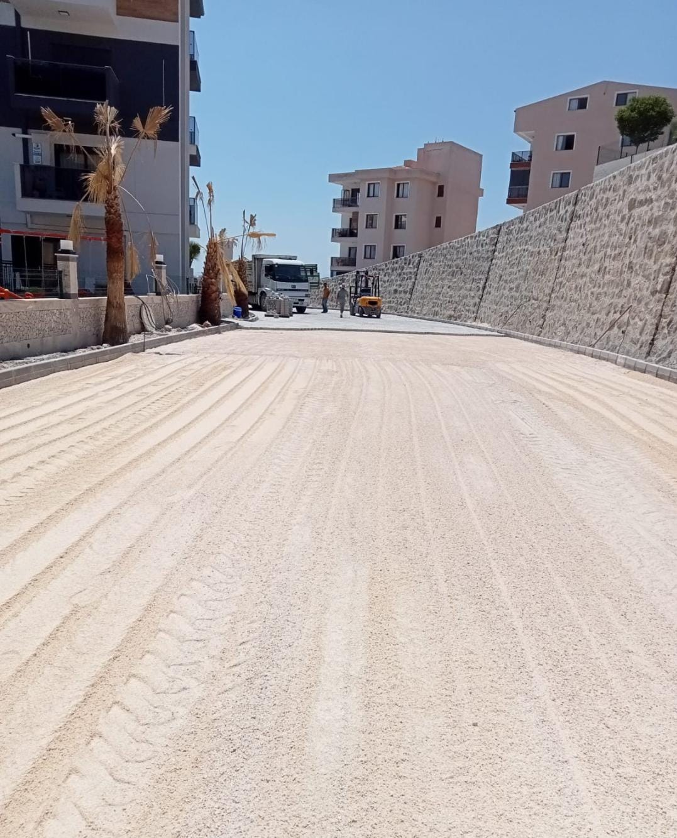
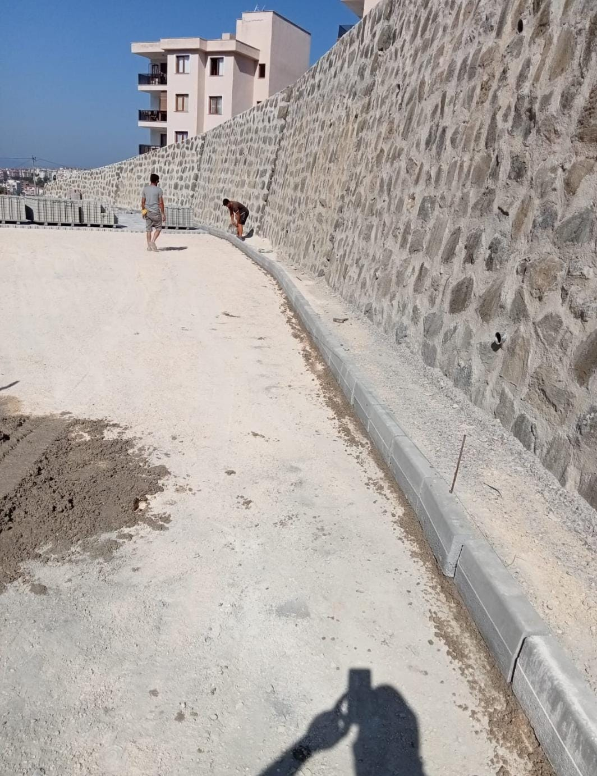
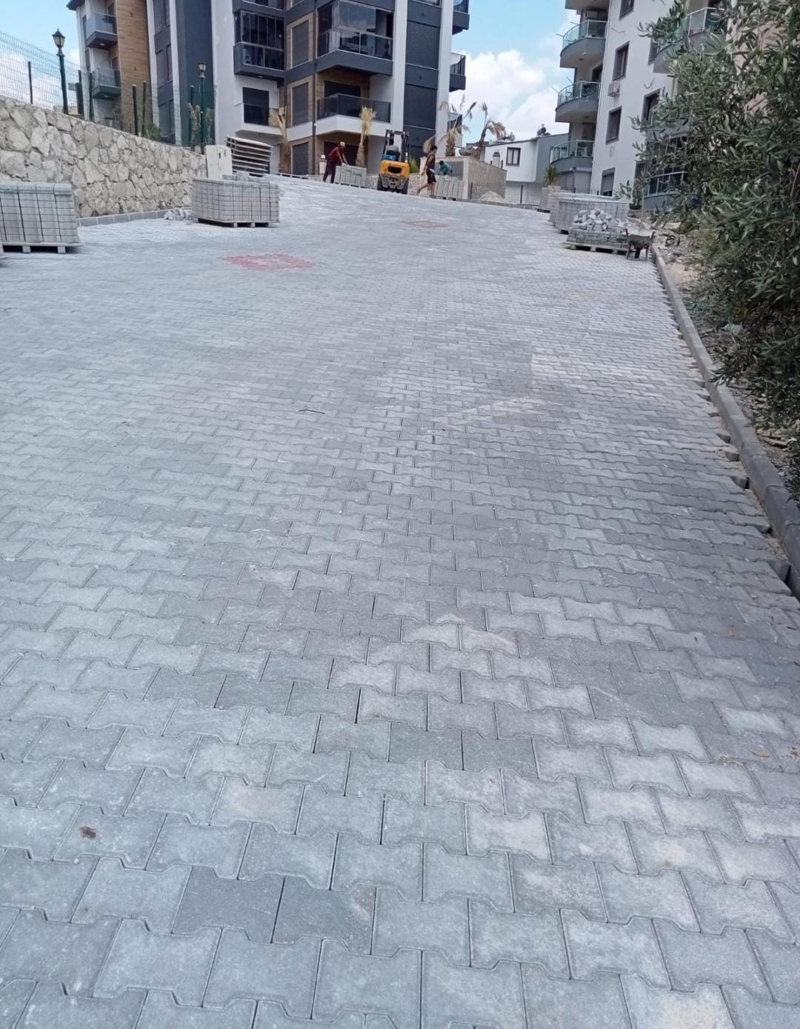
EGE MAHALLESİ DENİZHAN SOKAK KİLİT PARKE ÇALIŞMASI
18
KUŞADASI İLÇESİ HACIFEYZULLAH VE DAĞ MAHALLERİ ZEMİN KAPLAMASI İLE ORİENT-GRAND BAAZAR BÖLGESİNİN TURİZM SEZONUNA YETİŞTİRİLMESİ YAPIM İŞİ

Slide 20
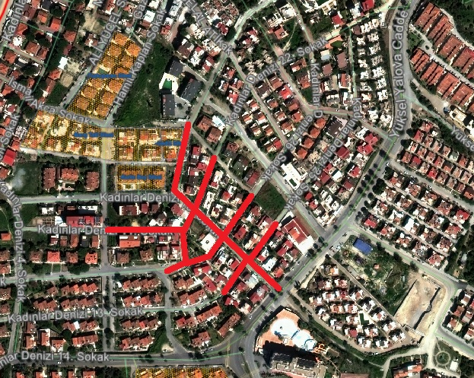
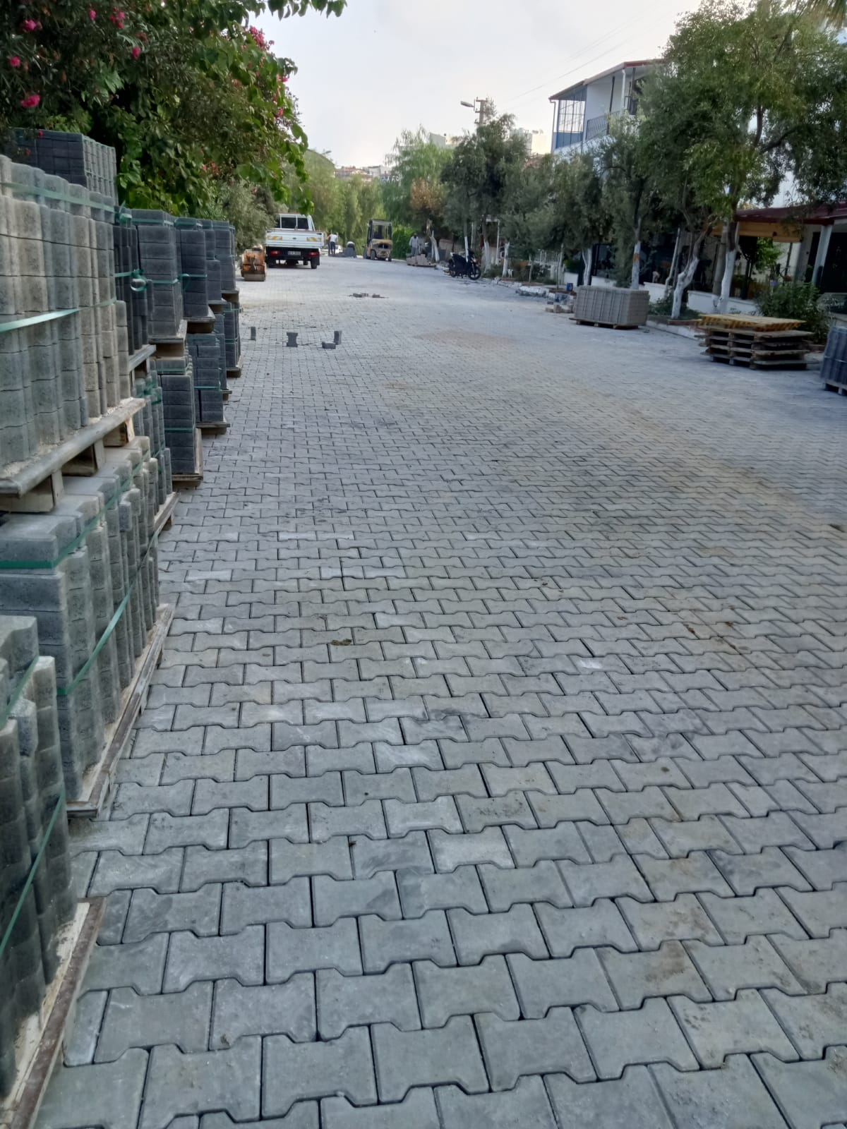
KADINLAR DENİZİ MAHALLESİ GEDİZ SİTESİ VE ÇEVRESİ KİLİT PARKE ÇALIŞMASI
19
KUŞADASI İLÇESİ HACIFEYZULLAH VE DAĞ MAHALLERİ ZEMİN KAPLAMASI İLE ORİENT-GRAND BAAZAR BÖLGESİNİN TURİZM SEZONUNA YETİŞTİRİLMESİ YAPIM İŞİ

Slide 21
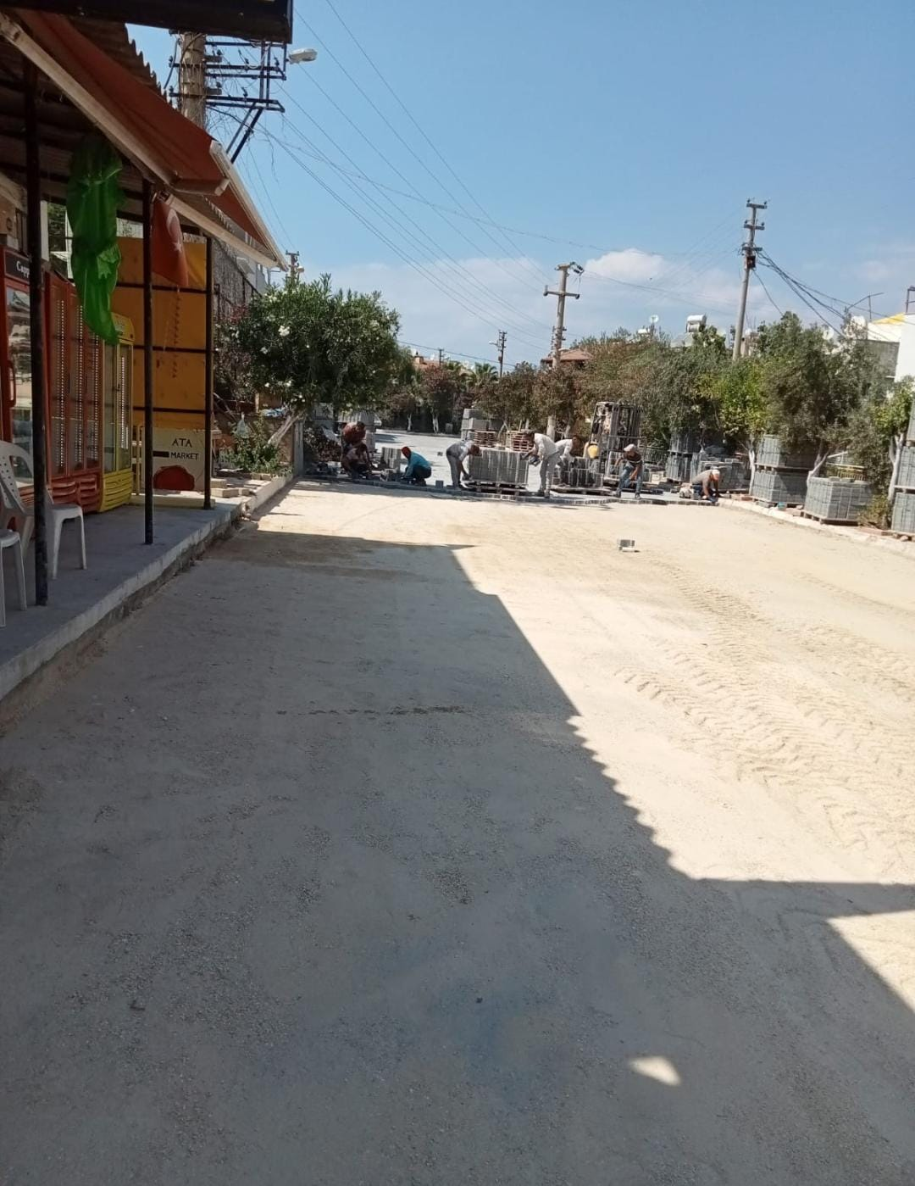
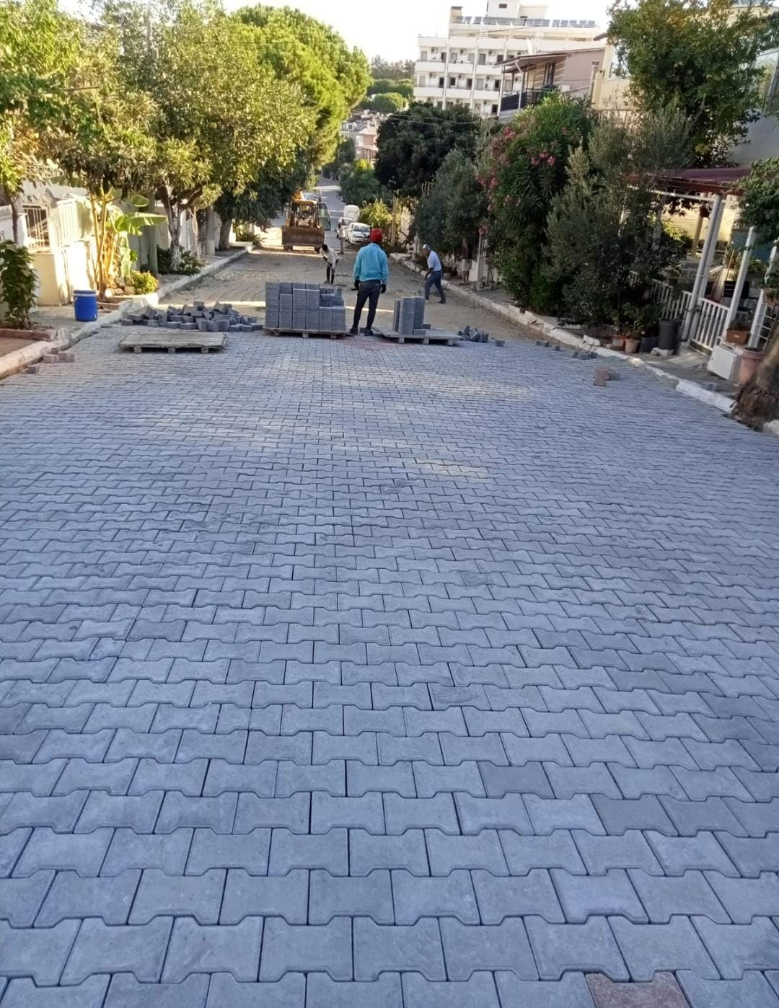
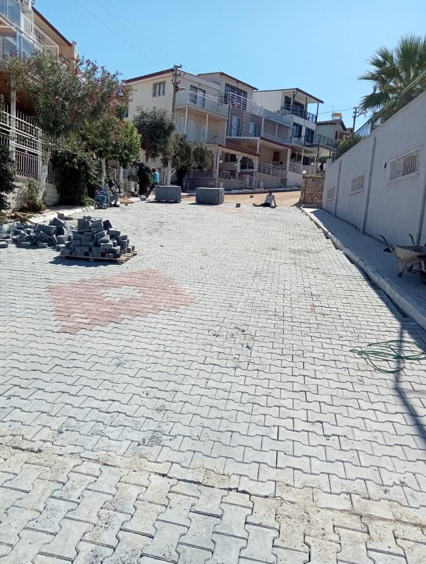
KADINLAR DENİZİ MAHALLESİ GEDİZ SİTESİ VE ÇEVRESİ KİLİT PARKE ÇALIŞMASI
20
KUŞADASI İLÇESİ HACIFEYZULLAH VE DAĞ MAHALLERİ ZEMİN KAPLAMASI İLE ORİENT-GRAND BAAZAR BÖLGESİNİN TURİZM SEZONUNA YETİŞTİRİLMESİ YAPIM İŞİ

Slide 22
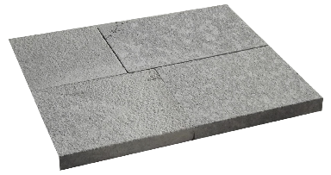
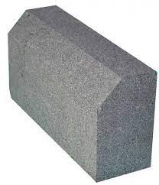



TOPLAM İMALAT MİKTARLARI
21
Doğal Taş Kaplama İmalatı: 3,000 M2
Bordür: 1,762 M
Begonit Kaplama İmalatı: 5,500 M2
Kilit Parke Kaplama İmalatı: 19,550 m2
Colourmix Kaplama İmalatı: 1,920 M2
KUŞADASI İLÇESİ HACIFEYZULLAH VE DAĞ MAHALLERİ ZEMİN KAPLAMASI İLE ORİENT-GRAND BAAZAR BÖLGESİNİN TURİZM SEZONUNA YETİŞTİRİLMESİ YAPIM İŞİ

